Slide 1

Product management I
Курс «Менеджмент разработки ПО»
Разработка продуктов
© Валерий Студенников

Slide 2
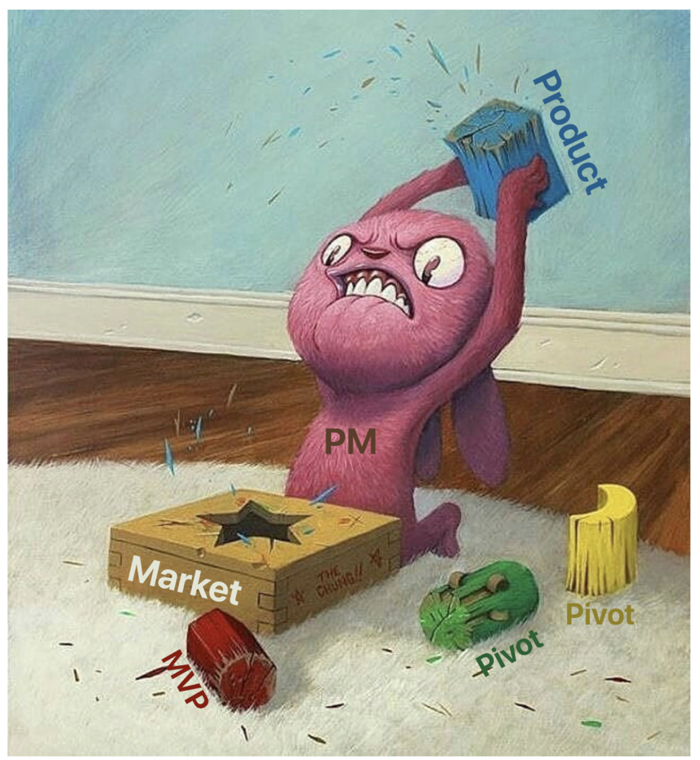
Какие темы затронем?
Product management (Управление продуктом)
Customer development
Продуктовые исследования
Продуктовые метрики
Unit-экономика
Customer Journey Map

Slide 3
Какие бывают IT-компании
Заказная разработка (решение под нужны конкретного заказчика)
Собственный продукт (тиражируемое решение)
Собственная платформа (другие продукты и решения на базе платформы)
Операционные системы (Windows, MacOS, Android, iOS и т.п.)
Программные платформы / среды разработки: 1С, Cuba Platform (Jmix)
Облачные платформы: Amazon, Google Cloud Platform, Яндекс.Облако и т.п.
Параллель с продажами:
Мастер, продающий изделия выполненные на заказ
Конкретный магазин / интернет-магазин
Маркетплейс (через который продают множество независимых продавцов)

Slide 4
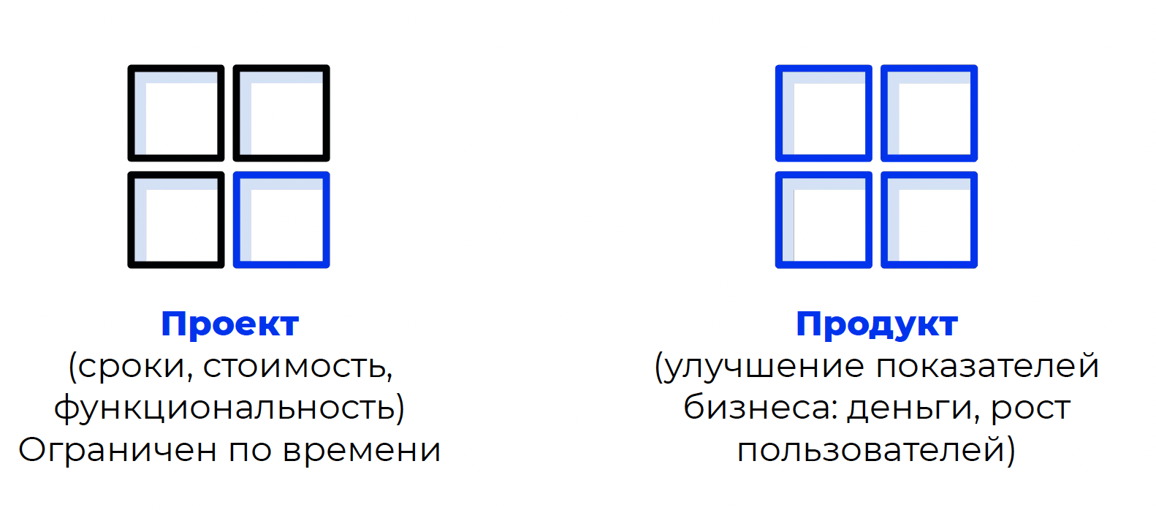
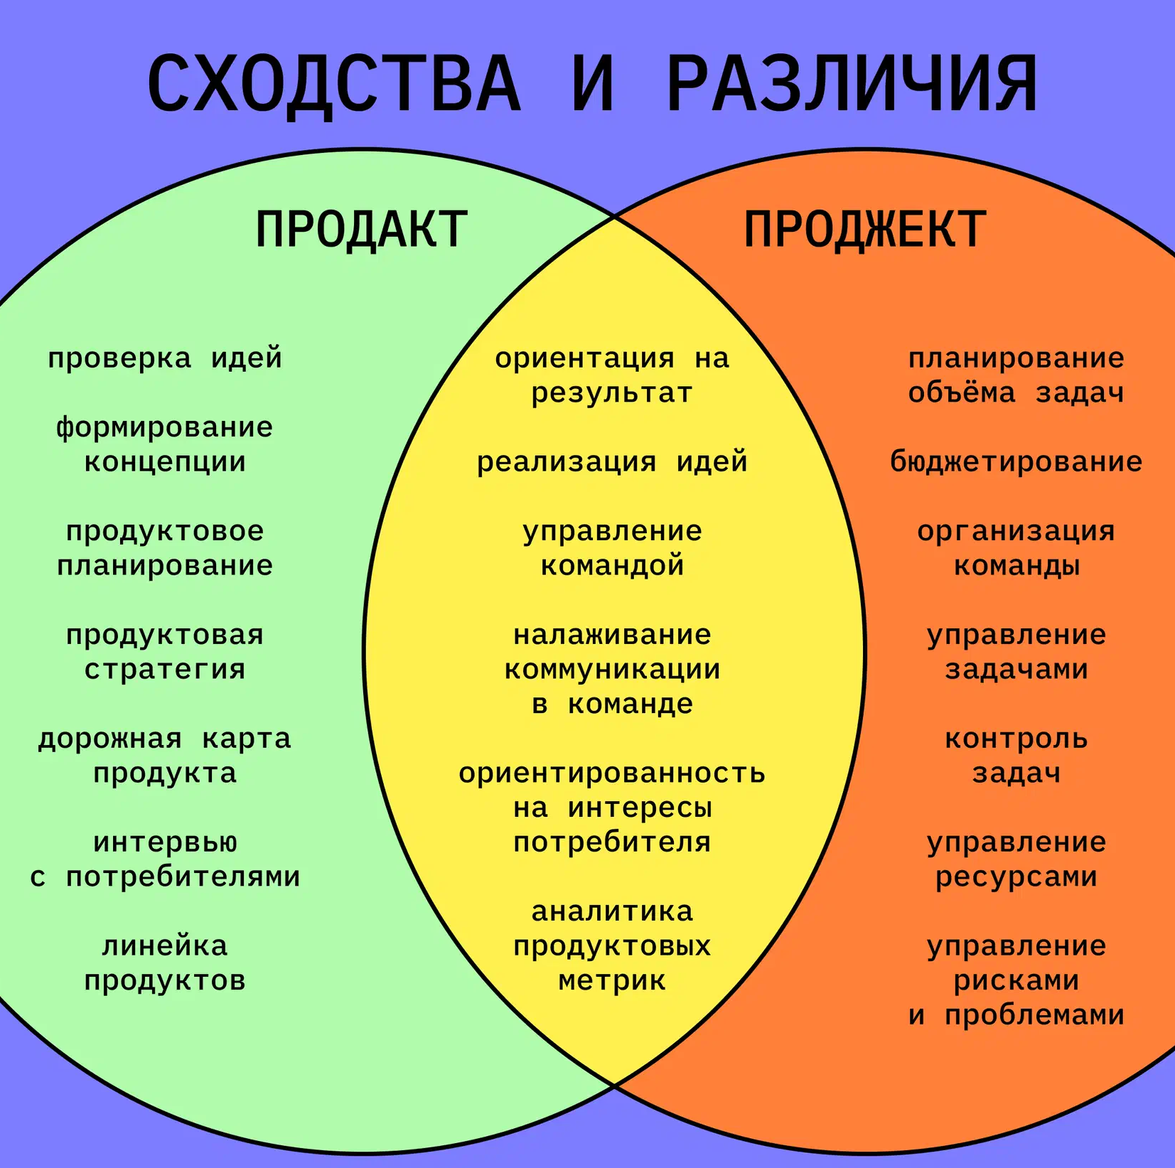
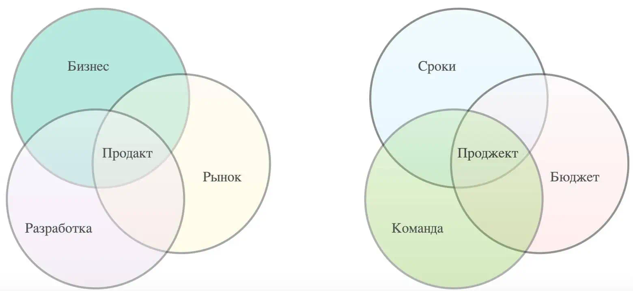
Проект vs Продукт
Product Manager vs Project Manager
Notes:
Проект — это временное предприятие, имеющее начальную и конечную точки, выполненное с целью создания уникального продукта, услуги или достижения конкретного результата. Есть временные рамками, конкретные ограниченные цели, определенный бюджет и ресурсы. Требуют управления проектами для координации задач, ресурсов и участников.
Продукт — то, чем пользуются люди. Это результат проекта или другой деятельности. Это может быть физический объект, услуга, программное обеспечение или что-то еще, предназначенное для использования или потребления. Продукты создаются для удовлетворения потребностей или желаний конечных пользователей и обычно предназначены для массовой продажи на рынке. Тиражируемый объект.

Slide 5
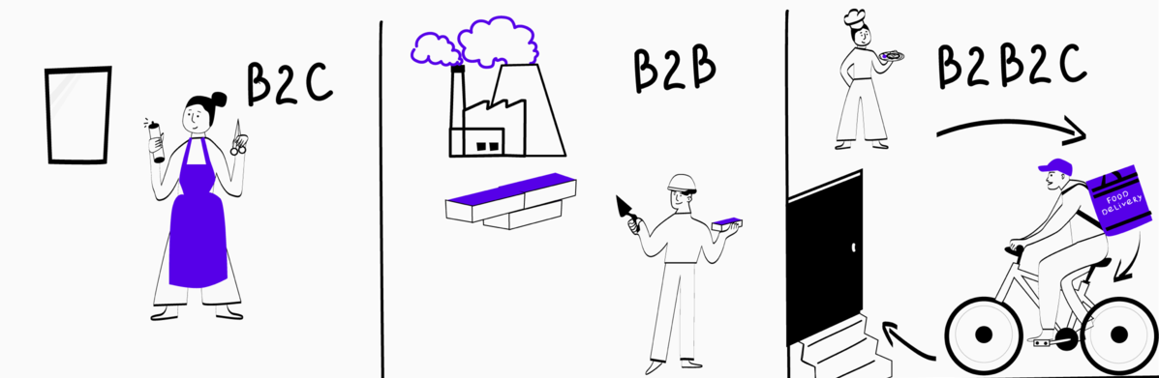
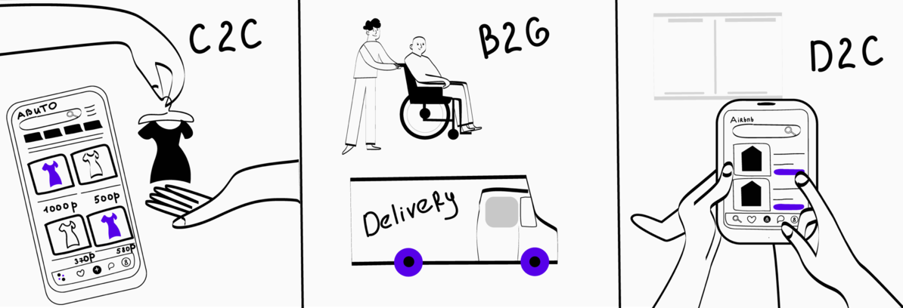
Виды продуктов (для кого предназначаются)
B2C — Business-to-Consumer: Для потребителей / частных лиц
Яндекс.Такси / Яндекс.Алиса / Печка для дровяной бани
B2B — Business-to-Business: Для бизнеса (предприятий, организаций, частных лиц)
1С:Предприятие / Bitrix24 / Amazon S3 Cloud / GitLab
B2G — Business-to-Government: Для государства
Госуслуги (NVision Group)
Софт для поликлиник / Софт для ЦентроБанка

Slide 6



Особенности продуктов B2B / B2C / B2G
B2C: Business-to-Consumer
В офлайне важно место расположения
Массовое производство
Большая роль эмоций
Важны сервис и обслуживание
Онлайн-продажи
Высокая конкуренция
B2B: Business-to-Business
В случае заказной разработки:
Длительный цикл продаж
Много согласований
Покупателей намного меньше, чем в секторе B2C
Высокая стоимость сделки
Рациональность
Долгосрочное сотрудничество
B2B: Business-to-Gov
Долгосрочное сотрудничество
Высокая стоимость сделки
Тендерная система.
Бюрократия
Большая ответственность

Slide 7

Управление продуктом — это круто
Управление продуктом — это круто, актуально, интересно и полезно, даже если вы обычный разработчик. Чем лучше вы понимаете в продукте — тем выше ваша ценность как разработчика.
«Умение работать со своим продуктом, понимать, как идея превра­щается в готовый продукт … может быть полезным и разработчикам, и инженерам, и основателям стартапов, и сотрудникам отделов продаж и многим другим специалистам в ИТ-компаниях, а не только менедже­рам по продукту»
У продуктолога гораздо больше влияние на результат, чем у разработчика (даже тимлида/техлида) и ответственность выше.
Хорошие продукты — это в большей степени заслуга продактов, нежели проджектов / dev.
Продуктолог — фактически самый значимый человек в продукте и для продуктовой компании.
Действия продуктолога влияют на рынок, и его продукты могут улучшать жизнь людей
Мало рутины, всё быстро меняется, в т. ч. сама профессия.
Примеры сильных отечественных продуктовых команд:
Miro / Skyeng / Lingua Leo / Ultimate Guitar / Яндекс и т.п.
Примеры из СГАУ:
Илья Красинский (гуру product management и unit-экономики)
Антон Катков (основатель и product manager двух международных стартапов)

Slide 8
Об актуальности product management
Всё есть продукт
Примеры: фестиваль, концерт, спортивное соревнование, вечеринка для друзей, день рождения
Кладбище мёртвых продуктов — люди начинают делать не поняв рынок
Пример про HR-AI
Важно понимать основные понятия, чтобы говорить с другими специалистами на их языке — даже если ты простой программист
Пример с анализом данных
Стартапы
Если вы хотите создать в любом бизнесе / участвовать в качестве партнёра

Slide 9
Почему продактом быть круто?
+
Постоянный профессиональный рост / challenge
Не скучно, мало рутины
Востребованная и суперактуальная профессия
Постоянно появляются новые продукты
Самореализация
Твои действия влияют на рынок, твои продукты могут улучшить жизни людей
Активное комьюнити продактов в России
-
Высокий уровень ответственности
Риск эмоционального выгорания
Много коммуникации
С руководством, командой, пользователями и т.п.
Высокие требования к проф. навыкам

Slide 10
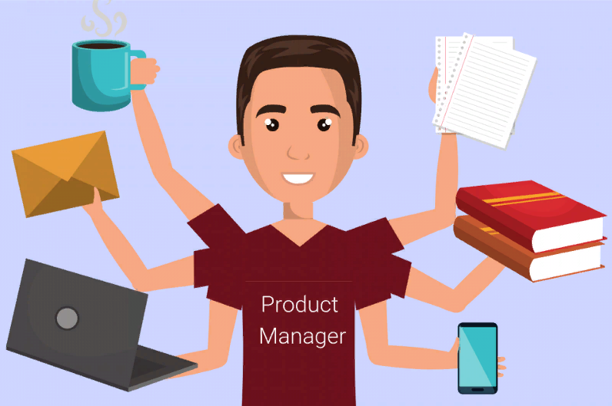
Кто такой Product Manager
Просто запомните:
Вы — крайний
Ответственны за общий результат
За продуктовые метрики
За прибыль
За мотивацию подчинённых команды
Умеет вдохновлять людей

Slide 11
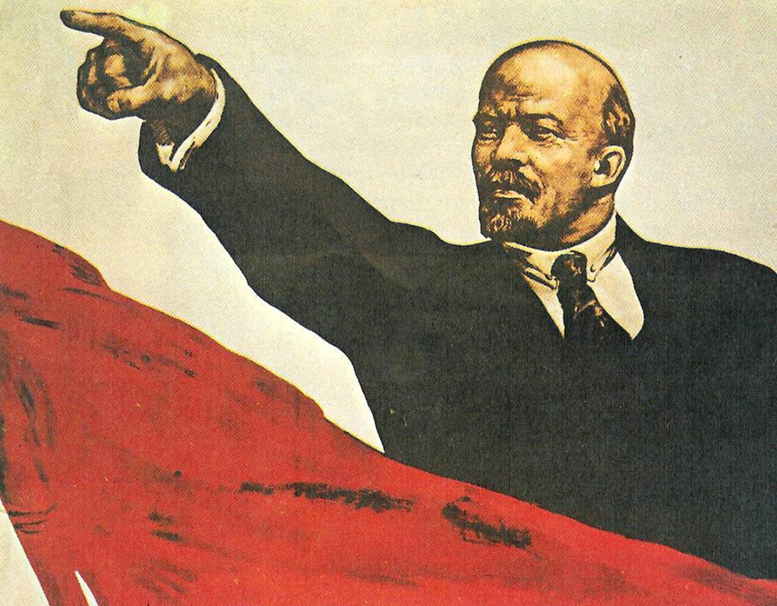
За что отвечает продакт-менеджер?
Построение продукта
Как сделать продукт, который будет востребован и интересен?
Монетизация
Как на этом всём заработать?
Процессы
Процесс общения с пользователями
Работы с командой разработки
Продакт определяет «что должно быть сделано» (Куда мы движемся?)
и его целью является увеличение прибыли компании

Slide 12
Навыки Product Manager
Построение продукта
Стратегия и изучение рынка
Customer Development
Приоритезация задач
UI/UX
Техники быстрой проверки гипотез
Создание требований и описание фичей
Продуктовая аналитика
Монетизация
Моделирование экономики продукта
Построение и оптимизация воронки
Первая сессия
Конверсия в 1ю и 2ю покупки
Сегментация аудитории
Каналы возврата
Уменьшение оттока
Ценообразование
Модели монетизации
Понимание точек роста компании
Процессы
Общение со стейкхолдерами
Донесение целей и вижена до команды, лидерство
Оптимизация скорости работы команды – Agile
Планирование работы команды, оценка сроков
Работа с партнёрами
Полезное, но не обязательное
Бюджетирование
Закупка траффика, рекламные сетки
Оптимизация в сторах (AppStore, Google Play)
Работа с продажниками
Биллинг
Развитие на зарубежных рынках
Запуск мобильного продукта, понимание особенностей мобильных платформ

Slide 13
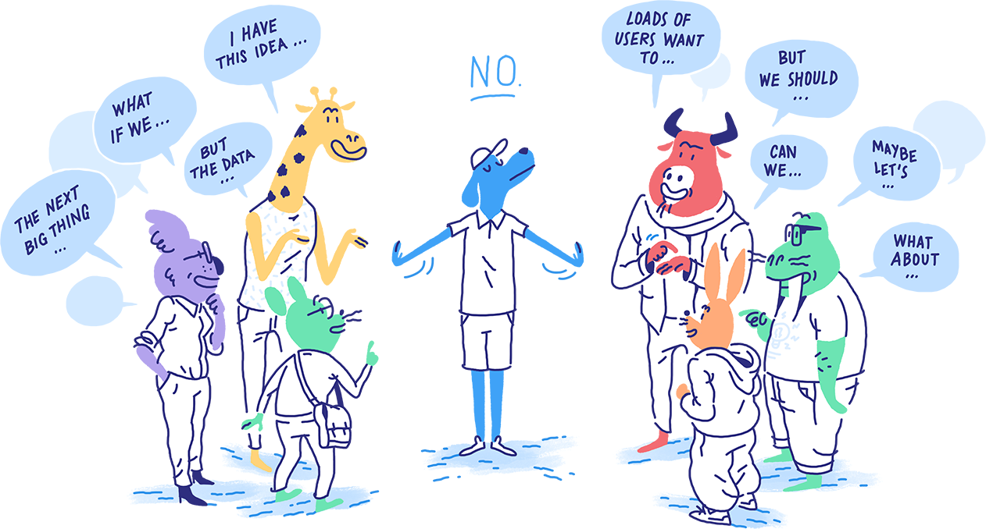
Кто такой Product Manager?

Slide 14
Умение говорить «Нет»
Со временем сложность продукта имеет тенденцию к увеличению.
«Сложная система, созданная с нуля, никогда не заработает. Начинать надо с работающей простой системы.»
Джон Галл, теоретик в области систем
«Так же горжусь тем, что мы не делаем, как и тем, что делаем»
Стив Джобс

Slide 15

«Обязательно нужно сделать» ©
«Просят пользователи»
«Есть у конкурентов»
«Требует начальство»
«Артемий Лебедев написал, что это круто»
«Команда хочет»
«Пишут в интернетах»
«Просит наш главный клиент»

Slide 16
Делать ли фичу?
Фичи делать дорого: разработка, поддержка, техподдержка, усложнение системы, мощности на серверах
Насколько соотносится с моим видением продукта?
Только вы определяете какую проблему решает ваш продукт и как он это делает
Будет ли это иметь смысл через 5 лет?
Помогает ли это решить проблему, ради которой пользователь к вам пришёл?
Что произойдёт, если этого не делать?
Проиграет ли наш продукт конкурентам?
Продолжит ли он существовать и решать проблему пользователя?
Если ничего плохого не произойдёт — зачем вообще это делать?
Увеличит ли это прибыль?
хорошо если все люди в компании умеют думать про деньги
Сколько будет стоить поддержка этой фичи?
Затраты — это не только затраты на разработку, есть ещё подводная часть айсберга, которая намного больше: поддержка разработчиками, поддержка саппортом, админами, место на серверах, сложность кода и т.п.

Slide 17
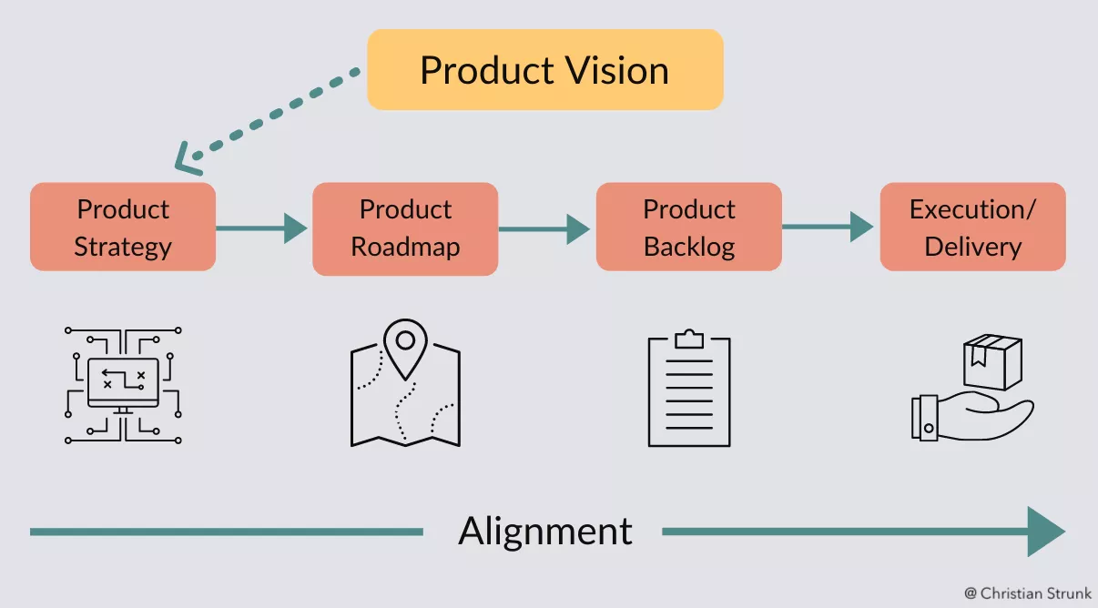
Product Vision — видение продукта
Видение продукта — это то Зачем, существует ваш продукт, причина его существования. Его цель — направлять и согласовывать все команды, которые необходимы для успеха продукта.
Утверждение о видении продукта должно описывать долгосрочную цель или задачу, которую вы стремитесь достичь с продуктом. Оно должно указывать, чем продукт должен стать в будущем и как он будет удовлетворять потребности своих пользователей.
Видение продукта — это верховная цель, которую команда надеется достичь. Это то Зачем нужен продукт.
Видение продукта часто заключено в кратком, вдохновляющем утверждении. Оно должно быть лаконичным, но наглядным, рисующим ясное представление о том, как будет выглядеть успех продукта.
Видения продукта вдохновляют и мотивируют команду, формулируя привлекательный образ будущего. Оно служит в качестве ориентира, который направляет принятие решений и координирует усилия.
PV способствует согласованности между командами, помогает в стратегическом принятии решений, стимулирует инновации и предоставляет рамки для приоритизации функций.

Slide 18
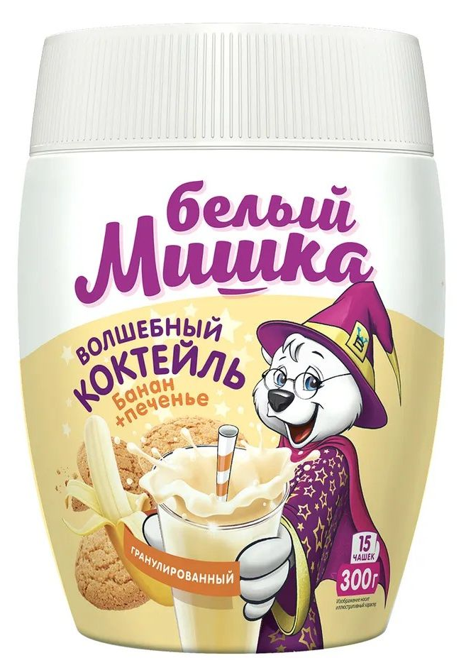
Product vision Как сформировать видение продукта?
Мечта
Customer Development
Брейншторм внутри команды
Анализ зарубежных конкурентов
Прототипирование
и макеты
Анализ трендов, отраслевых сдвигов
Встреча с экспертами рынка

Slide 19
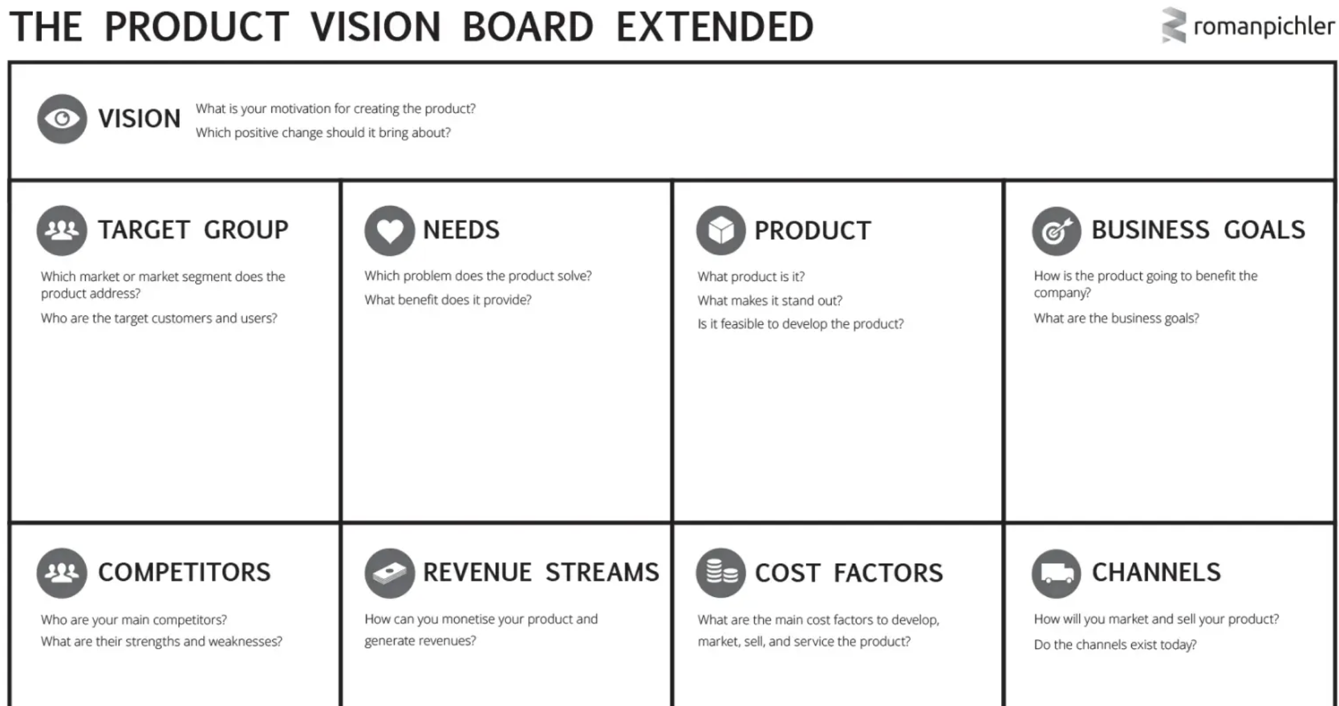
Видение определяет вашу всеобъемлющую цель, конечную причину создания продукта, позитивные изменения, которые вы хотите вызвать. Сделайте свое видение масштабным и вдохновляющим; используйте краткое заявление или слоган; и убедитесь, что заинтересованные стороны и команды разработчиков поддерживают его, что им делятся.
Целевая группа описывает рынок или сегмент рынка, к которому вы хотите обратиться. Вы должны указать, кому продукт может принести пользу, кто его пользователи и клиенты. Выберите однородную, четко обозначенную целевую группу, особенно при создании совершенно нового продукта.
Потребности опишите ценностное предложение продукта: основную проблему, которую решает продукт, или основное преимущество, которое он предлагает. В разделе должно быть ясно, почему люди захотят использовать продукт или платить за него. Запечатлейте, как выглядит успех для пользователей и клиентов. Если вы определили несколько потребностей, расставьте для них приоритеты.
Продукт суммирует от трех до пяти функций, которые выделяют ваш продукт и имеют решающее значение для его успеха. Они, вероятно, будут соответствовать его уникальному торговому предложению, и они должны удовлетворять выявленные потребности. Не совершайте ошибку, перечисляя множество функций. Придерживайтесь максимум пяти. Запишите детали продукта на более позднем этапе в своем беклоге продукта.
Цели Бизнеса, объясните, почему вашей компании стоит инвестировать в продукт. Желаемые выгоды для бизнеса, например, увеличение доходов, выход на новый рынок, снижение затрат, развитие бренда или приобретение ценных знаний. Пример c Toyota Prius
Каналы продвижения. Как вы будете продвигать и продавать продукт? Существуют ли данные каналы сейчас?
Основные статьи затрат на разработку, маркетинг, продажи обеспечение функционирования продукта
Основные конкуренты, их сильные и слабые стороны
Как вы будете монетизировать продукт?

Slide 20

Распространённые ошибки относительно видения продукта
Нет видения
Продукт представляет собой сборную солянку
Больше фич — больше value
Вырубленное в граните видение продукта
Я лучше знаю, что нужно клиентам
Чрезмерный анализ рынка и учет только данных от клиентов
Notes:
Нет видения — совсем грустно
Больше фич — это всё усложняет, в т.ч. UI
Я лучше знаю как нужно — если вы не Стив Джобс и не Илон Маск, то не обольщайтесь
Слушать только клиента — нужно учитывать потребности, но не факт что люди понимают как лучше с точки зрения UI
Вырубленное в граните видение — мир гибкий, мир меняется, технологии меняются, рынок меняется

Slide 21
Продуктовые гипотезы
Продуктовые гипотезы — это предположения о том, как будет меняться состояние продукта в зависимости от ваших действий.
Формула: «Если X то Y»
«Если наши велосипеды покрасить в розовый цвет — они будут продаваться в 5 раз лучше за счёт привлечение женской аудитории.»
«Если снизить цену в 2 раза, будут покупать в 4 раза больше»
«Если повысить цену в 2 раза, то продажи не снизятся»
«Если сделать фичу Х, то это это привлечёт 10000 новых пользователей в течение месяца»
«Если сделать кнопку «Купить» больше и зеленее — будут чаще кликать»
Гипотезы надо проверять! Например, через продуктовые исследования, MVP, A/B тестирование и т.п.

Slide 22
Виды продуктовых гипотез
Гипотезы привлечения. Тестируют каналы привлечения пользователей в продукт.
«Если добавим в объявление цену, то конверсия в покупку вырастет на 7%»
«Если изменим заголовок в письме рассылки, то увеличим открываемость писем на 50%»
«Если делать один юмористический пост в день, то увеличим количество подписчиков за две недели на 400 человек»
Гипотезы активации. Тестируют самый первый успешный пользовательский опыт.
«Если в форме регистрации убрать одно из четырех полей, то конверсия увеличится на четверть»
Гипотезы удержания. Тестируем создание привычки пользоваться нашим продуктом
«Если каждый раз уведомлять пользователей по email о том, что кто-то отметил его на фотографии»
Гипотезы виральности. Про привлечение новых пользователей через существующих.
«Три старых пользователя приводят 10 новых»
Гипотезы монетизации. Про то, как переводить активных пользователей в платящих.
Гипотезы ценности. Про востребованность главной ценности вашего продукта пользователями.
«Социальная сеть для собак», «Социальная сеть для мёртвых»
Гипотезы управленческие. Связаны с изменениями в команде, использованием новых продуктов для повышения какой–либо метрики.
«Если нанять в команду продукта второго контент–менеджера, то количество подписчиков в приложении вырастет на 1000 человек за 3 месяца.»
«Или если мы начнем использовать эту платформу для управления проектами, то...»

Slide 23
Что нужно уметь продакту?
Понимать потребность рынка (пользователи)
думаем со стороны пользователя
разговариваем с пользователем
Уметь выбрать самое важное (приоритезация)
выдвигаем гипотезы и ставим эксперименты
Уметь довести задачу до реализации (разработчики)
процессы разработки / управление проектом
Проанализировать результаты (аналитика)
верим только числам
выдвигаем гипотезы и ставим эксперименты
Показать рост прибыли руководству (бизнес)
верим только числам

Slide 24
Продуктовый подход
Думаем со стороны пользователя (CJM, JTBD, User stories, Be the user, эмпатия)
Разговариваем с пользователем (CustDev, сбор фидбэка, 5 Why’s, исследования, Soft skills)
Работаем гибко (итерации, Agile, Scrum, ретроспектива, OKR)
Верим только числам (DataDriven, ROI, метрики, аналитика, Unit-экономика)
Выдвигаем гипотезы и ставим эксперименты (MVP, Fail Fast, A/B-тесты, приоритезация)

Slide 25
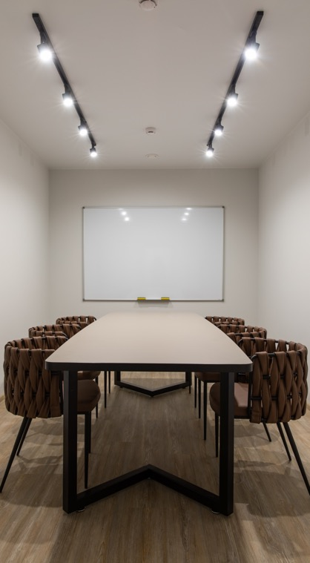
Кейс 1: создаём переговорную комнату
Думаем со стороны пользователя
изучаем для каких типов встреч и в какое время используют переговорки
изучаем как сделано у других компаний
Разговариваем с пользователем
общаемся с сотрудниками, узнаём что удобно / неудобно и почему
составляем список идей, приоритезируем: доска, насыпные кресла и т.п.
Работаем гибко
делаем первую минимальную версию переговорки (несколько стульев)
получаем первую обратную связь (что добавить и почему, что изменить)
вносим изменения
Верим только числам
замеряем что изменилось (например, с помощью опросов сотрудников)
Выдвигаем гипотезы и ставим эксперименты
строим гипотезы “если добавить маркерную доску, то опрос сотрудников покажет на столько-то % лучший результат”
“если добавить большой экран, то удобнее будет подключать удаленных сотрудников и оценка качества встреч повысится на столько-то”

Slide 26
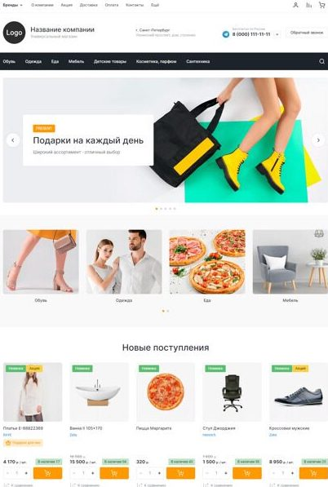
Кейс 2: создаём интернет-магазин
Думаем со стороны пользователя
описываем кого считаем нашим пользователем
изучаем конкурентов, чтобы понять цены и набор товаров
Разговариваем с пользователем
рассказываем свои идеи (цены, товары)
слушаем обратную связь, получаем новые идеи
Работаем гибко
собираем “на коленке” первую версию магазина
показывать пользователям, постепенно пускаем трафик
Верим только числам
изучаем конверсию, динамику продаж, стоимость привлечения, покупаемые товары
Выдвигаем гипотезы и ставим эксперименты
строим гипотезы “если добавить такой-то товар, то выручка на столько-то вырастет”
“если на главную страницу добавить такие-то товары со скидкой, то продажи изменятся на столько-то”

Slide 27
Customer Development
Это методология, разработанная Стивом Бланком, предназначенная для создания и развития стартапов. Она сфокусирована на понимании и удовлетворении потребностей клиентов в процессе разработки продукта или услуги.

Slide 28
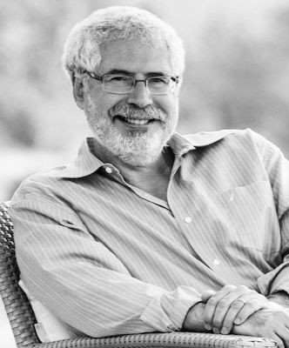
«Внутри здания ничего не происходит, так что выйди на улицу»
Стив Бланк,
основатель подхода customer development

Slide 29
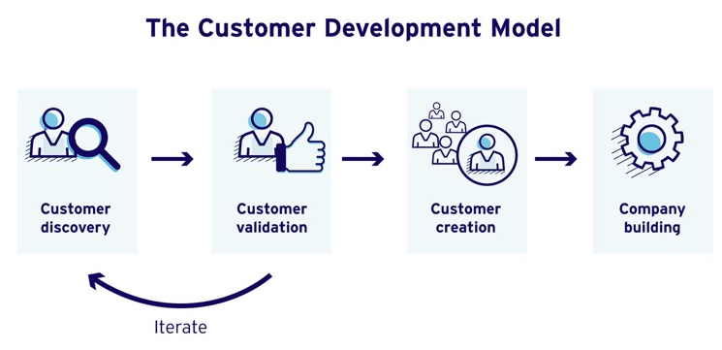
Customer development
Customer Development — это методология, разработанная Стивом Бланком, предназначенная для создания и развития стартапов и новых продуктов, которая стала основой для подхода Lean Startup. Этот процесс предполагает тесное взаимодействие с потенциальными клиентами для понимания их потребностей и проблем, а затем разработку продукта, который решает эти проблемы. Customer Development делится на четыре этапа:
Customer Discovery — исследование клиентов для выяснения их проблем и потребностей.
Customer Validation — подтверждение, что предложенное решение соответствует потребностям клиентов.
Customer Creation — создание клиентской базы и рост продаж.
Company Building — переход от временной организации, ориентированной на поиск бизнес-модели, к обычному бизнесу.

Slide 30
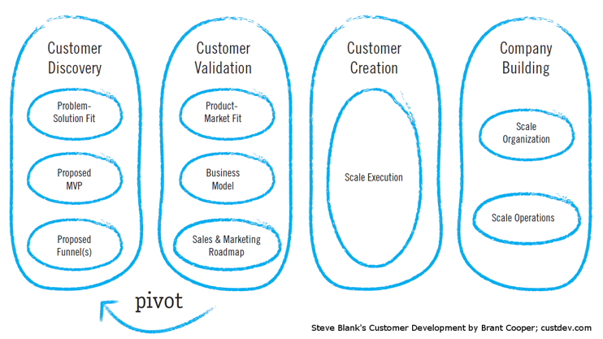
Customer development
Customer development — «процесс получения инсайтов от пользователей для создания, проверки и оптимизации идей развития продукта с помощью интервью и структурированных экспериментов»
Стив Бланк — известный американский предприниматель, создатель восьми успешных стартапов, «Крестный отец Кремниевой долины»", автор методики развития клиентов, которая легла в основу концепции бережливого стартапа, автор популярных книг, посвященных стартапам, преподаватель ведущих американских университетов.

Slide 31
CustDev: применение
Общаться с пользователями нужно и важно, если вы не Стив Джобс. Если вы этого делать не умеете или не хотите, то вы плохой продакт, которому никто не доверит деньги и команду.
Валидировать продуктовые идеи (продуктовые гипотезы)
Например через MVP (Minimum Valuable Product) — минимальный продукт, чтобы проверить, заходит ли он
Нужна ли новая функциональность / фича
Сколько брать денег за продукт? За сколько его реально готовы купить?
Выявлять паттерны, касающиеся поведения (потенциальных) пользователей
Делаем не только вначале перед запуском проекта, но и в любой точке жизненного цикла продукта

Slide 32


CustDev — просто и это важно
Не нужны супер-знания и особые навыки, чтобы пообщаться с пользователем
Стоимость — время, потраченное вами
InterCom (Live Chat для общения с пользователями): ”Customer day” — каждый месяц один день каждый сотрудник компании общается с пользователями
Такси Juno (делал Игорь Магазинник, русскоязычный создатель Viber) — на 2 недели десантировались с Нью Йорке и изучали местный рынок такси
Если нет возможности вовлечь всех в CusDev — рассказывайте в вашей компании / команде про результаты cusdev
Каждое микро-решение они будут принимать чуть лучше:
В каких контекстах пользователи этим пользуются
Какие ограничения у них есть
Упростит интерфейс / use another lib
Хорошая инвестиция

Slide 33
Почему не проводят CustDev?
Идеальный CustDev
Не умеют / не привыкли
Бояться смотреть в глаза пользователям ))
Бояться осознать, что это никому не нужно ((
«Сами лучше знают как нужно»
Многие думают, что они Стивы Джобсы или Илоны Маски )
Бояться, что украдут идею
«идея ничего не стоит», «идея стоит -$1M»
Кажется: «Дорого» / «Сложно»
миф
Дешёвый
Делают все из команды
Делают постоянно
Привлекать профессиональные агентства задорого совсем не обязательно )

Slide 34

Пример: Как делают CustDev в «ChatFuel»
ChatFuel – крупнейшая платформа создания ботов для Facebook Messenger
Есть чат с лояльными / активными пользователями
Перед спринтом разговариваем с несколькими пользователями
«Нужно ли делать эту фичу?»
«Какой должна быть фича?»
«Какие боли / проблемы должно решать?»
«Есть ли фича у конкурентов? Что вам там нравится / что не нравится?»
Сделали / выкатили
Показали в списке лояльных пользователей
«Понятно / не понятно?»
«Что улучшить?»

Slide 35
CustDev — это про качественные исследования
Цель — достать инсайты, чтобы потом улучшить продукт, сгенерировать продуктовые гипотезы:
Делать ли фичу?
Можно ли повысить цену?
Интерфейс A или B?
Зайдёт ли продукт?
Будет ли он интересен для определённой целевой аудитории?
Виды исследований:
Качественные (Выявить паттерны, 5-10 человек)
Выявляем то, что повторяется, что важно для людей, что вызывает наибольшие эмоции
Количественные (оценить в цифрах)
A/B-тестирование
Различная продуктовая статистика

Slide 36
CustDev: Виды / способы проведения (качественных) исследований
Интервью 1на1: вживую / по телефону / через интернет-звонок
Узнали потребности
Узнали сценарии (как человек решает сейчас проблему или пользуется продуктом)
Опрос с помощью рассылки / чатбота / Google Forms
Группа лояльных пользователей
Чат в мессенджере
Могут быстро давать feedback по новому функционалу (или если что-то упало)
Коридорный опрос — упрощённый вид usability-исследования
Выйти в коридор или зайти в соседний кабинет / комнату
«Есть 5 минут? Мы улучшаем наш сервис, нам очень важно ваше мнение»
Показываешь макет / прототип? «Тебе понятно что здесь нужно сделать? Какое следующее действие? Что вот это делает?»
Опросили 5 человек — поняли понятно / не понятно
Юзабилити-исследование
UX

Slide 37
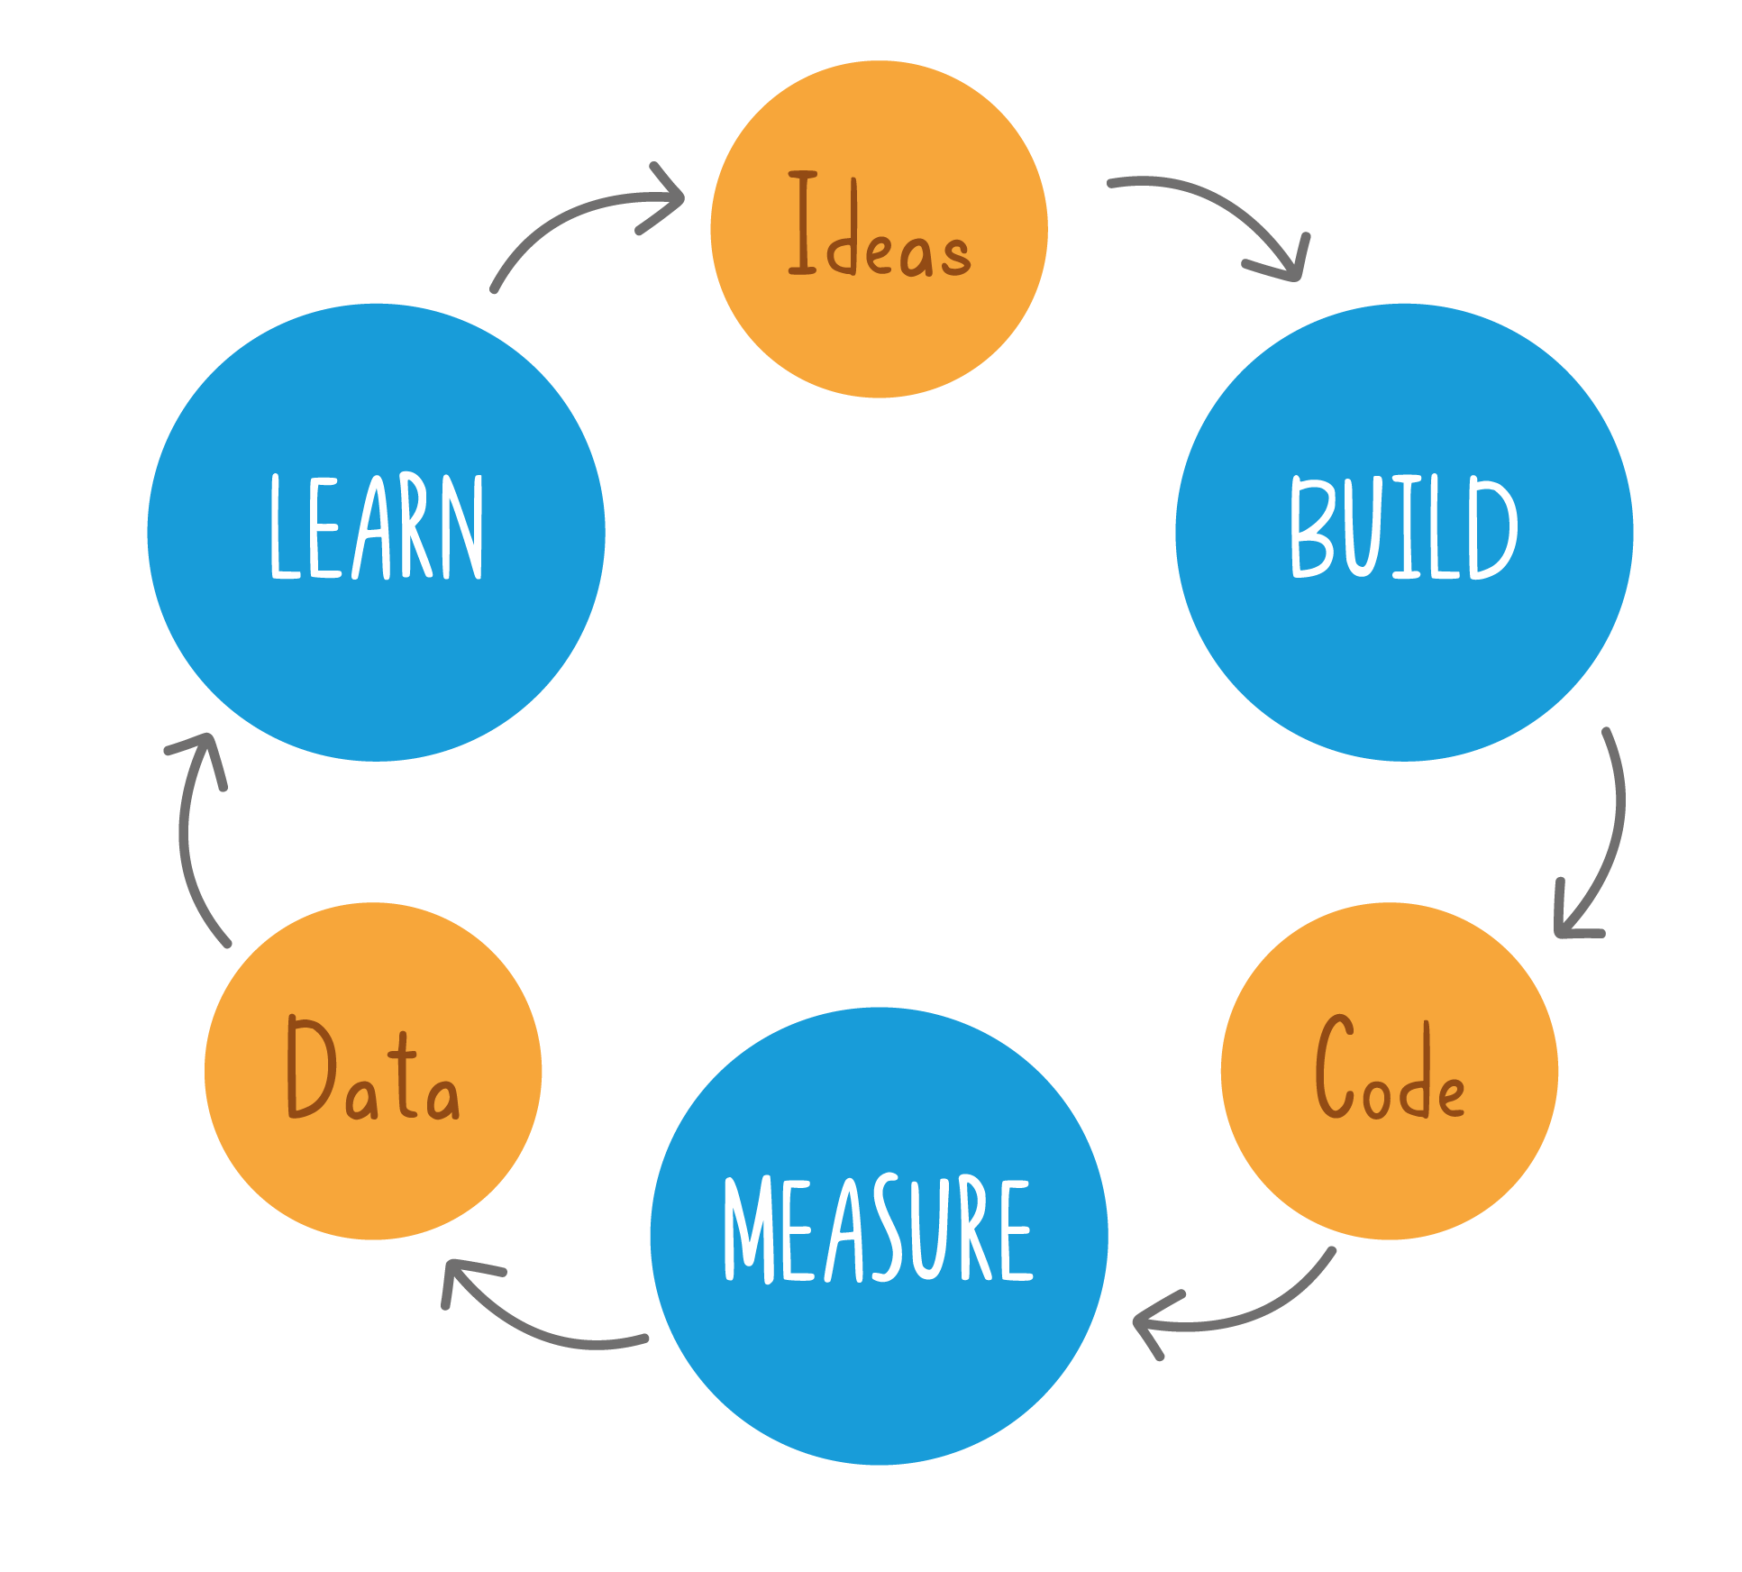
LeanStartup + CustDev
Learn
Какие проблемы у человека и как он их планирует решать?
Build
Правильно ли мы поняли человека?
Приносим MVP, прототип, мокапы:
«Оно / не оно?»
Measure (получаем данные по использованию продукта)
Метрики только по новой функциональности
Активация в новый функционал (как много пользователей воспользовались)
Engagement / Adoption

Slide 38

CustDev: Все врут!
Все врут:
«Да, отличная идея!»
«Да, я конечно буду пользоваться вашим продуктом!»
Люди склонны платить вам социальной валютой за ваше внимание
Особенно если это друзья, знакомые и родственники
Невозможно достать из пользователей правдивую информацию об их будущем поведении
Можно достать факты:
Какие проблемы у людей? Есть ли данная проблема? (под которую делаете продукт)
Контекст (в каких местах, в каких контекстах и при каких обстоятельствах потребность возникает? Детали сценария)
Пример: Касса для пробивания чеков — огромная очередь за кофе и при этом 30 кликов для выбивания одного чека!
Пример: Приложение для поваров, которые получают заказ на кухне — у поваров грязные руки (и в перчатках) и они не могут полноценно воспользоваться сенсорным экраном!
Как именно они решают проблему сейчас?
Насколько им нравятся те решения, которыми они пользуются? +/-
Как ты это делал в последний раз?
Кто был рядом? / Что тебе мешало? / Какая последовательность действий была?

Slide 39
CustDev: как задавать вопросы про будущее?
Люди не знают своего будущего поведения и не могут о нём сказать достоверно.
Нужно получить commitment (подтверждение будущих обязательств): что-то, что к чему-то обязывает и служит показателем серьёзности намерений
«Ты готов внести предоплату? Будешь одним из первых пользователей».
«Готов заплатить прямо сейчас? Завтра окажем услугу»
Клининговая компания
«Готов быть альфа/бета тестером? Зарегистрируйся тут, оставь свои данные»
B2B: «Готов встретить нас с руководством / нужными людьми из компании для обсуждения деталей?»
Если человек не готов ничего сделать вместе с вами для решения своей проблемы — может быть не особо болит? 🙁

Slide 40
CustDev: как найти пользователей? С кем общаться?
Найти ЦА
Гипотезы по ЦА
Фильтр на ЦА и существование потребности
Критерии отнесения к ЦА: важно, чтобы у людей была та потребность, которую вы хотите закрыть
Вопрос-фильтр: — «Есть ли у тебя такая-то потребность?»
Если нет: — «Извини, я делаю продукт, под который у тебя нет потребности»
Продуктовые гипотезы
Продуктовая гипотеза: «должен продукт быть такой или такой»?
Максимально разные гипотезы по отличиям в потребностях, контекстах, нюансах реализации, группам ЦА
Вопросы по каждой из продуктовых гипотез: максимально открытые вопросы, не закрытые
5 вопросов «Почему?»

Slide 41
Нюансы CustDev
Хорошие / плохие вопросы
Как избегать недостоверной информации
Хаки, правила и нюансы CusDev-а
Где находить людей?

Slide 42
CustDev: Хорошие / плохие вопросы (1)
«Сервис по уборке вашего дома за 2000 рублей, пока вы отдыхаете на выходных — это хорошая идея?»
Если вы взяли денег за тестовую уборку — намного лучше
«Вы бы заказывали уборку у вас дома экологичными средствами?»
Есть ли у вас дети / домашние животные? — вопрос-фильтр попадания в ЦА
Покупаете ли вы сейчас эко-средства для уборки / эко-продукты питания?
Как вы заботитесь о своём здоровье? Приведите примеры?
«Ем гамбургеры 3 раза в день и пью пиво по вечерам»
«Сколько бы вы заплатили за уборку дома экологичными средствами?»
«Готов внести оплату прямо сейчас? Если не готов, то почему?» («Дорого», «не так актуально», «не понятно, как будет оказана услуга» и т.п.)

Slide 43
CustDev: Хорошие / плохие вопросы (2)
«Какими функциями должен обладать идеальный интернет-банк?»
Можно задавать такой вопрос эксперту, но не конечному пользователю.
Люди в своих ответах ориентируются на то, что они уже знают и чем уже пользовались и знают. Генри Форд: «Если бы я слушал людей, я бы им дал более быструю лошадь»
Это хороший вопрос и конечному пользователю, если задать “5 вопросов «Почему?»”
«Хочу круговую диаграмму своих расходов по карте». Почему? «Я слишком много денег трачу на фигню, зная что их можно инвестировать в старость»
Можно предложить другое решение для этой потребности, которое человек не видит
«Есть ли что-то, что вас беспокоит относительно уборки вашего дома?»
Открытый, про факты, можно вспомнить конкретный (последний) опыт
Пользователь просит срочно сделать фичу: «Что будет, если мы это не сделаем?»

Slide 44

CustDev: Хорошие/плохие вопросы (3)
«Расскажите про последний опыт с …»
Как последний раз вы организовывали уборку дома / переезд / покупали авиабилеты / узнавали расписание ВУЗа / добирались до работы / проводили обрезку деревьев в саду и т.п. и какие было сложности
«Вы пробовали что-то ещё кроме …?»
Узнать о конкурентах, что им в них нравится или нет
Если он не искал решение, значит это ему не так важно и его всё устраивает в текущем решении, продукт может быть ему не нужен...
«Заплатили бы вы за продукт X, который делает Y»?
Заплати сейчас!

Slide 45

CustDev: избегаем недостоверную информацию
Люди хотят понравиться, благодарны за то, что к ним проявили внимание и с большой вероятностью соврут.
Тем более, если люди разного пола
Тем более, если друг другу нравятся )
Признаки:
Если пользователь сразу начинает хвалить ваш сервис
«О, вы из Яндекса, как круто! Я люблю сервисы Яндекса!»
Обобщения. Мы склонны обобщать
«Я обычно», «Я всегда», «Я никогда», «Я буду», «Я бы», «Я могу…» — обобщения, а не факты
«Я обычно путешествую с комфортом» — «Когда ты в последний раз летал бизнес-классом?»
Человек когда хочет понравится, склонен преувеличивать свой опыт и свою крутость

Slide 46
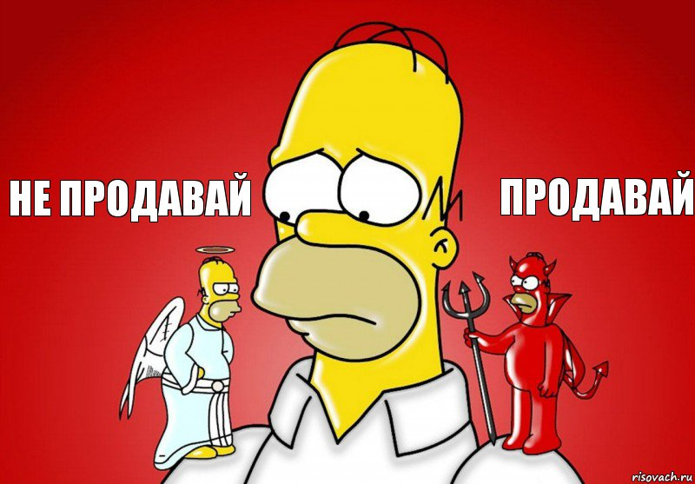
CustDev: избегаем недостоверную информацию
Мы иногда склонны не узнать факты, а «продать», «замотивировать» пользователя
Мы делаем самый крутой в мире мессенджер / такси / велосипед!
Если уже слишком многое вложено (сил, времени, денег), мы боимся узнать правду, что продукт на самом деле никому не нужен, поэтому сами склоняем людей, чтобы они сказали «Да»
Интервьюируемый: «У тебя классный проект, всё будет хорошо, не переживай»
Когда страшно, проще закрыть глаза и не замечать плохого
Не «продавайте» (не питчите), по крайней мере, вначале интервью

Slide 47
CustDev: идеальное интервью
Чтобы не «продавать» раньше времени, разделите интервью (скажем, всего 30 минут), на 3 части:
Выявляем потребности, как он их решает, факты и т.п.
Показываете новый функционал / мокапы, собираем фидбек: понимает / не понимает
«Продаёте» / питчите, мотивируете, чтобы он:
Прямо сейчас начал этим пользоваться:
Заплатил деньги
Лайкнул / репостнул
Оставил email / контакты
Любое действие, которое подтверждает его заинтересованность
Если никто ничего не готов сделать — может быть это никому не нужно?
Говорите меньше, слушайте больше.

Slide 48
CustDev: лайфаки и нюансы
Задавать открытые вопросы, а не закрытые
Так можно получить гораздо больше информации
Закрытые вопросы сужают канву мыслей и обратной связи
«5 почему»
Поддерживать разговор неформально (в кафе, в очереди и т.п.)
Не направляйте вопросами в конкретную сторону
Вопросы не должны направлять человека в конкретную сторону, создавать bias («смещение», «предвзятость»)
«Будет ли тебя смущать такая формулировка текста?» → «Всё ли тебе понятно?»
«Насколько это запутано?» → «Всё ли тебе понятно?»
«Есть ли что-то важное, о чём я не спросил?» — главная отмычка к улучшению сценария интервью
Вообще, любые ответы людей могут помочь расширить анкету и помочь включить в неё новые вопросы

Slide 49
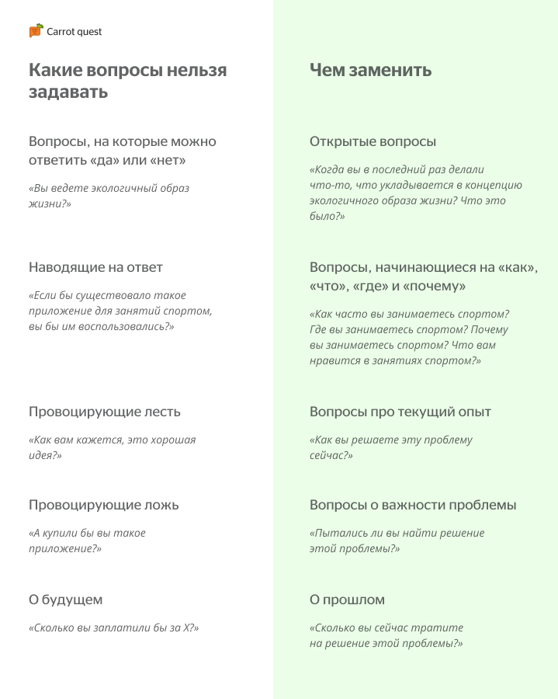
CustDev: лайфаки и нюансы
«С кем посоветуете ещё поговорить?»
Поможет сгенерировать новых лидов
«Можешь меня представить?»
«Искали ли вы решение этой проблемы?»
«У меня супер-боль!» — «Сколько времени ты потратил, чтобы найти решение?»
Если человек не искал решение — вряд ли он воспользуется вашим продуктом.

Slide 50
CusDev: Где искать людей?
Знакомые, знакомые знакомых
Можно написать у себя в соцсетях
Разослать по текущей базе пользователей (конверсия 1-2%)
Онлайн-группы / сообщества / форумы
Идите туда, где обитают потенциальные пользователи
Пример: продукт для частных пилотов — идите на их тусовки и «слёты»
Ходите на тематические конференции / митапы
Недовольные пользователи всегда с удовольствием делятся своими негативными впечатлениями. Используйте это!
Включайте воображение: людей много и они потенциально готовы с вами общаться

Slide 51
Чеклист про качественные исследования
Релевантные люди
Спрашивать «почему?» и больше уточнений
Инсайты, а не окончательные выводы
Участвовать с командой, а не одному
Не продавать продукт, а спрашивать текущие боли
Знать цель заранее
Задавать вопросы не о будущем, а о текущем
Вести таблицу вопросов, ответов, гипотез

Slide 52
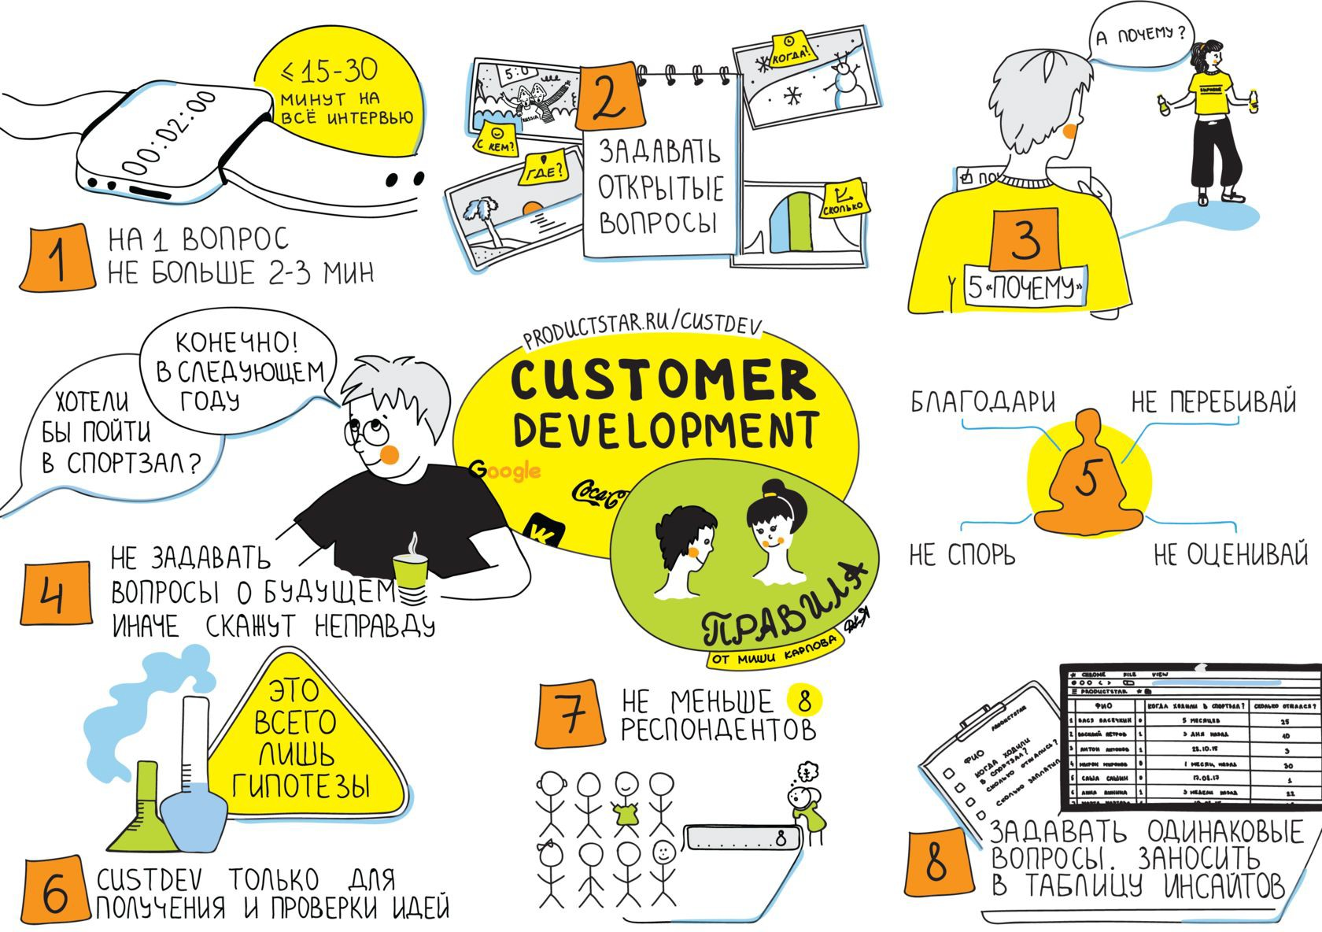

Slide 53

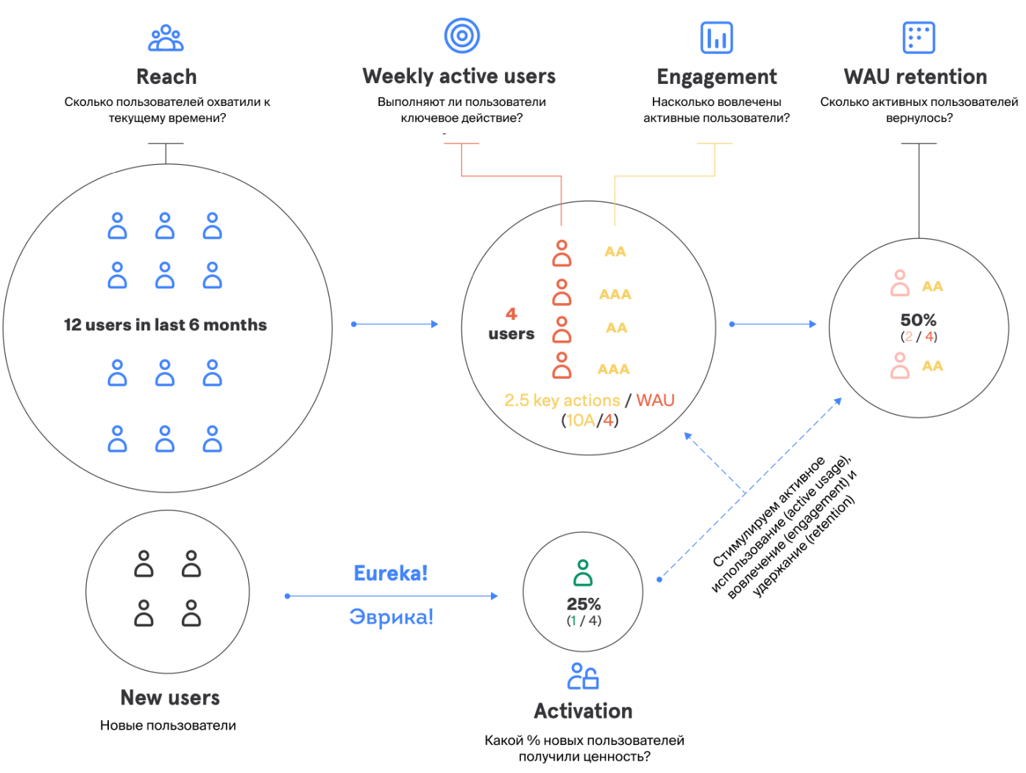
Продуктовые метрики
Метрики продукта – это показатели, отражающие взаимодействие пользователей с продуктом.
Продуктовые метрики — это показатели и инструменты, по которым можно судить, нравится ли продукт покупателям и имеет ли успех.
Метрики продукта являются количественными данными, которые позволяют компаниям иметь представление об общем успехе (или неудачах) своих продуктов. Компании анализируют продуктовые показатели, чтобы получить информацию, необходимую для разработки или модификации стратегии развития продукта с целью увеличения доходов и повышения удовлетворенности клиентов.

Slide 54
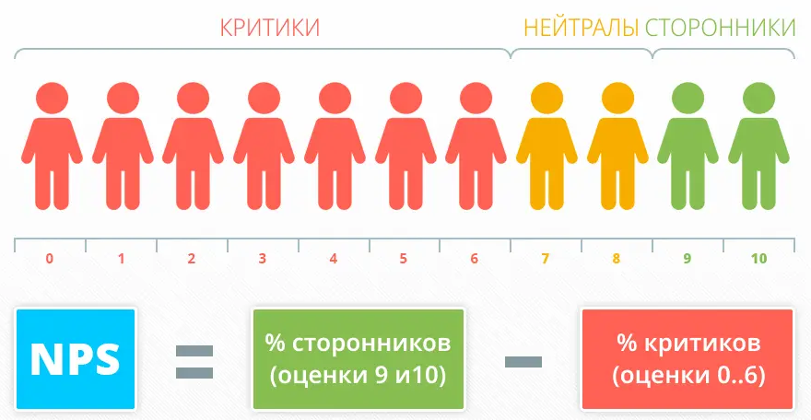
Примеры продуктовых метрик
DAU (Daily Active Users) — количество уникальных пользователей за сутки.
WAU (Weekly Active Users) — количество пользователей за неделю.
MAU (Monthly Active Users) — количество уникальных пользователей за месяц.
NPS (Net Promoter Score) — Коэффициент виральности.
Activation Rate — Активация. Количество пользователей, которые открыли приложение после скачивания и начали его использовать
Retention — Удержание
Referral — Рекомендации
LTV (Customer Lifetime Value) — Пожизненной ценности клиента
CAC (Customer Acquisition Cost) — Стоимости привлечения клиента
CR (Conversion Rate) — коэффициент конверсии, или по-другому — количество пользователей, которые выполнили целевое действие
MRR (Monthly Recurring Revenue) — регулярная месячная выручка

Slide 55



Хороший продукт
Цели / метрики меняются с ростом продукта
Фокусная метрика на каждом из этапов должна быть своя!
Хороший рост
Монетизация
❏ активации и удержание
❏ метрики конверсии
❏ когортный анализ
❏ привлечение и referral
❏ А/В тесты
❏ оптимизация конверсии
❏ тестирование каналов
❏ доход
❏ масштабируемость
❏ инфраструктура
❏ партнёрства

Slide 56
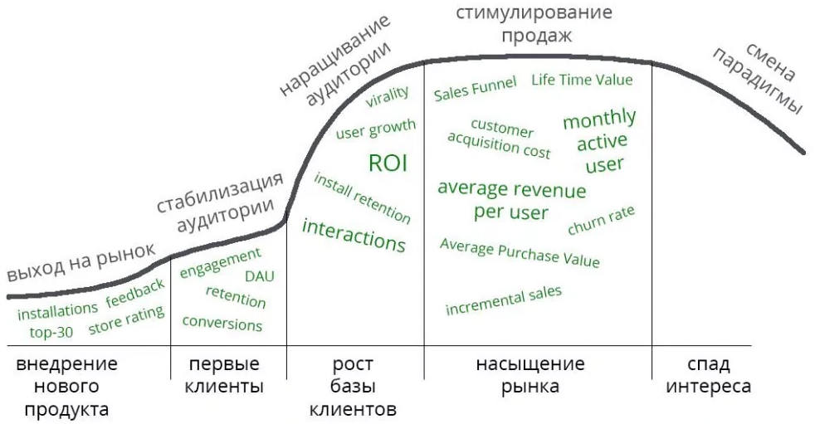
Метрики и этап развития продукта
У нового и уже работающего продукта разные цели, а значит, и разные метрики. Если приложение только готовится к запуску, то для команды важны одни показатели, а после его запуска приоритетнее станут другие.

Slide 57
Метрики и особенности продукта
Выбор метрик зависит от:
этапа жизненного цикла,
варианта реализации интерфейса продукта:
мобильное приложение:
Количество скачиваний / Количество активаций
% удаливших приложение, ни разу не воспользовавшись
Количество запуска приложений
web-сайт
Количество просмотров страниц
Глубина просмотра / Время, проведённое на сайте
Телеграм-бот
Количество подписчиков; Количество / процент отписок
Типа продукта:
Интернет-магазин / Сайт знакомств / Доска объявлений
Игра / Картографический сервис / Новостной сайт
Бизнес-модели / способа монетизации:
Подписка: Кол-во подписчиков по типам подписки, удержание, отток
Разовые покупки: кол-во покупок в месяц, средний чек
Донаты (комиссии с донатов): количество донатов, средняя сумма доната
Примеры показателей для SaaS-продуктов:
Среднее время перехода пользователя с пробной на платную версию программы.
Процент пользователей, которые использовали ту или иную функцию продукта
Примеры для карты:
Построили маршрут на карте
Поискали организации по типу
Воспользовались навигатором
Среднее количество ключевых действий, выполненных пользователем.
Для интернет-магазина:
Зарегистрировались на сайте
Положили товар в корзину
Привязали карту для быстрой оплаты

Slide 58

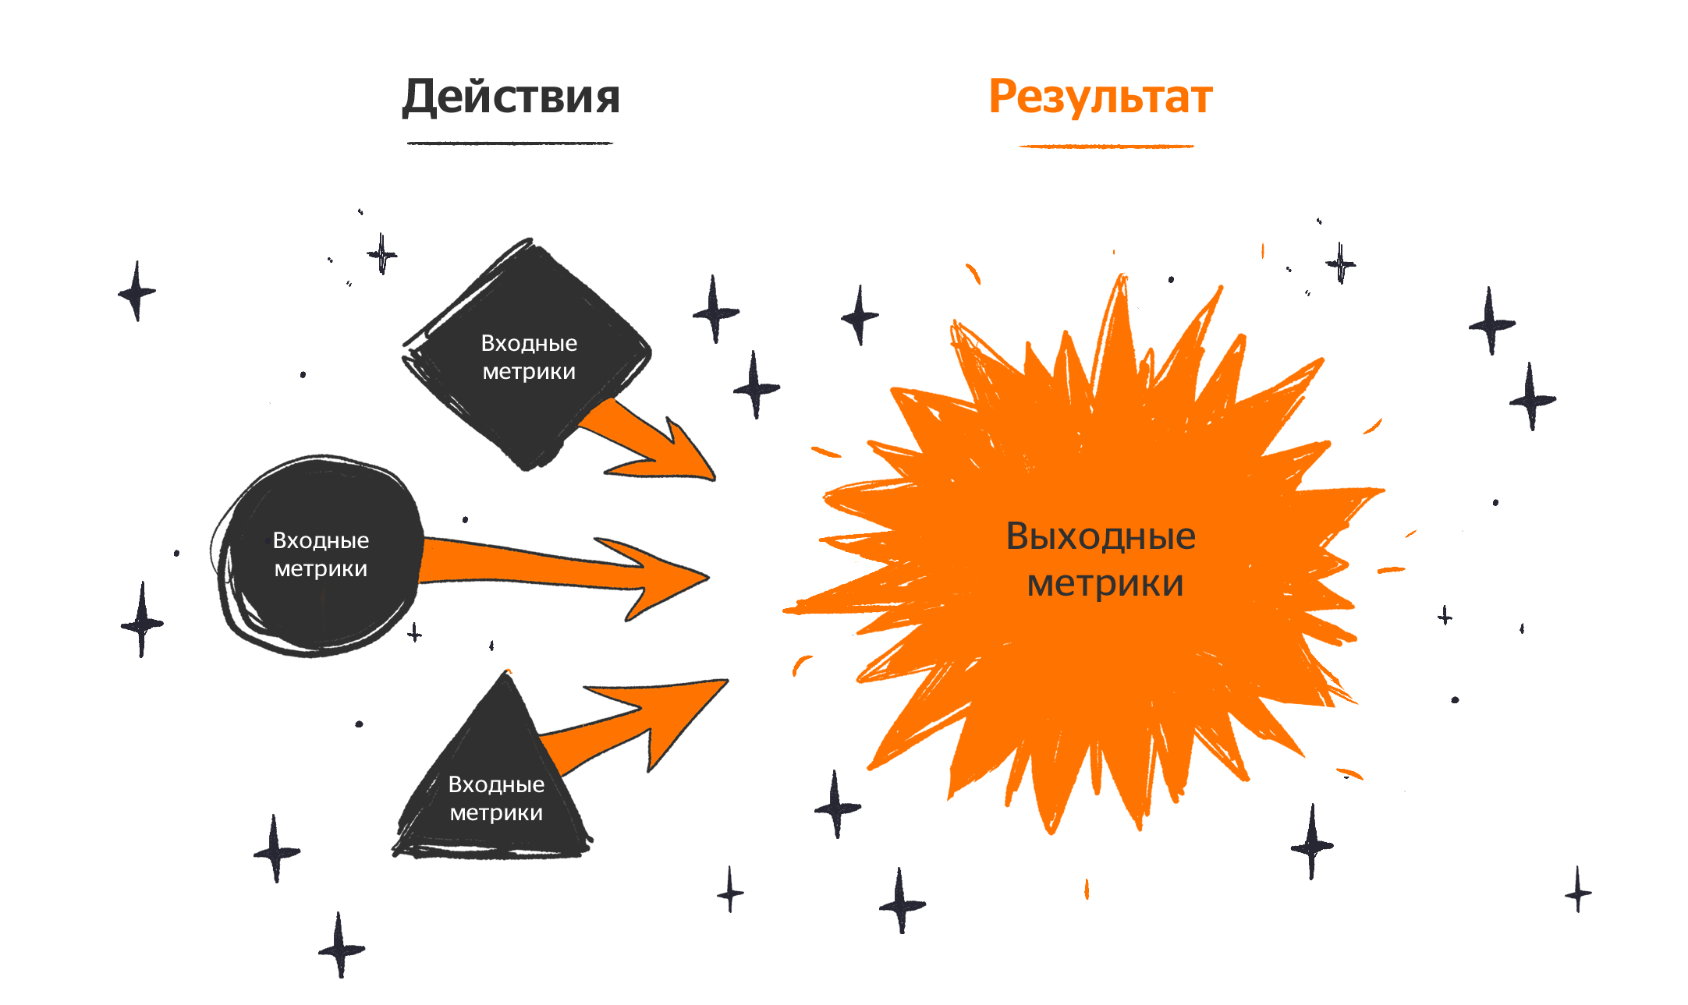
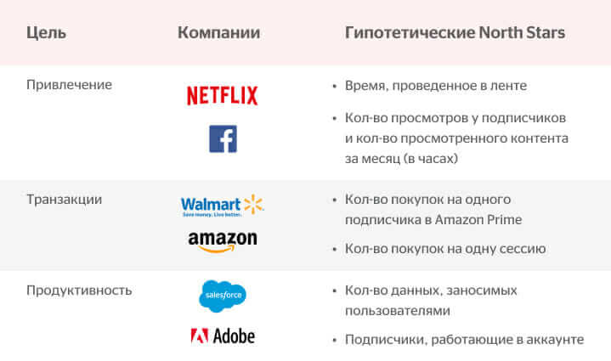
Иерархия метрик, North Star metric
привлечение — сколько времени пользователи проводят в продукте;
транзакции — сколько оплат проходит через платформу;
продуктивность — сколько задач пользователи могут решить в сервисе.
Зачем нужна метрика North Star:
помогает продуктовой команде четко видеть, что нужно сделать для повышения показателей, каким фичам можно поменять приоритет, а какие вовсе отменить;
позволяет увидеть в числах прогресс всей компании и ускорить реализацию продуктовых инициатив;
дает возможность увидеть / измерить конкретные результаты по проделанной работе.
Notes:
В зависимости от типа приложения / бизнес-модели выбираем ключевую метрику!

Slide 59
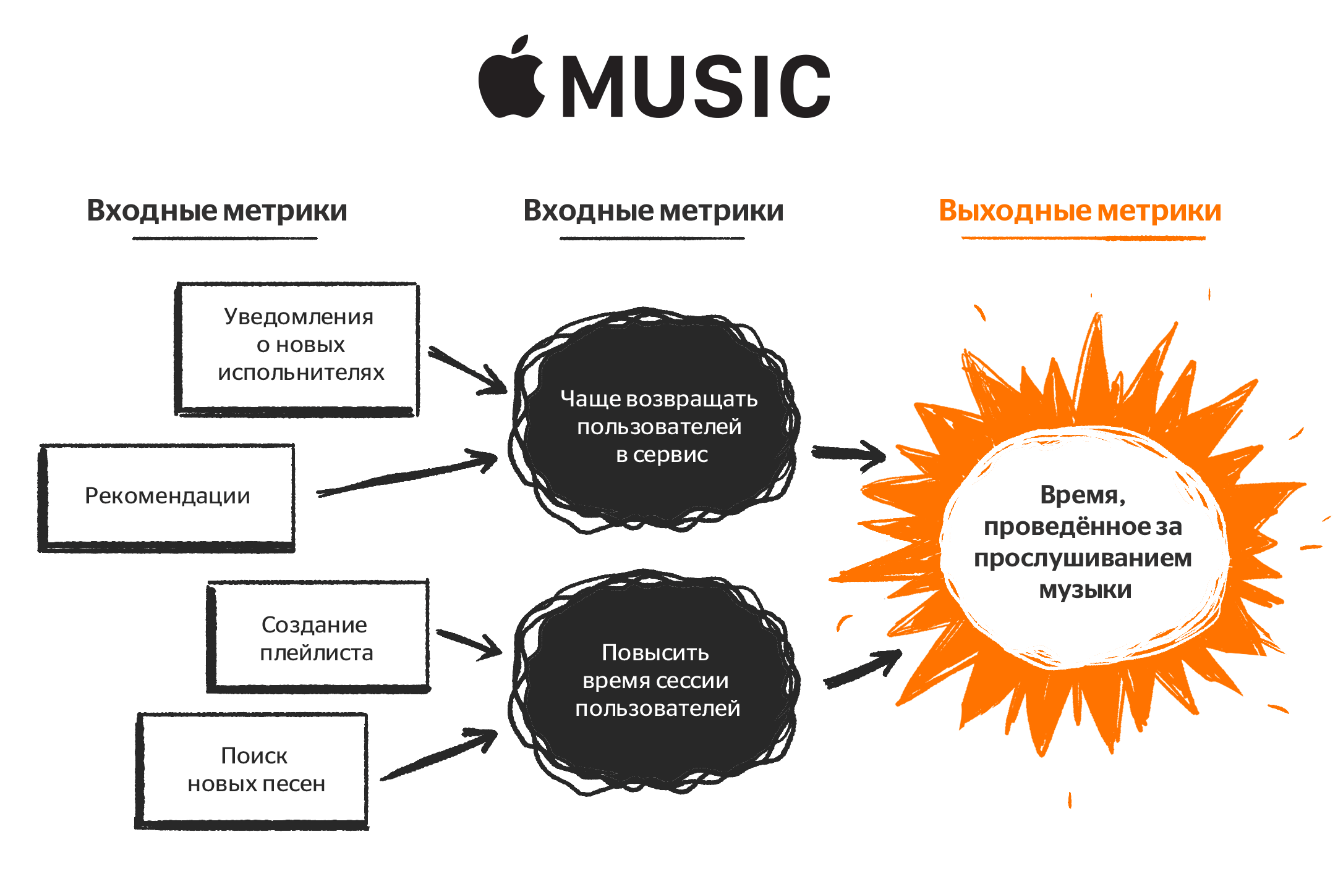
Примеры NSM
Какие North Star метрики могут быть у разных компаний
E-commerce:
Количество пользователей, совершивших первый заказ в неделю;
стоимость ежедневных покупок;
LTV (пожизненная ценность клиента)
Онлайн-сервисы:
Количество триальных аккаунтов с тремя и более пользователями в первую неделю;
процент удержания через год;
MRR (регулярная месячная выручка);
MAU (активные пользователи за месяц).
Медиа:
Регистрации и удержание;
количество активных пользователей в день;
общая длительность прочтений;
общее число просмотров.
Notes:
Входные метрики:
как часто пользователи заходят в сервис
сколько времени они в нём проводят

Slide 60
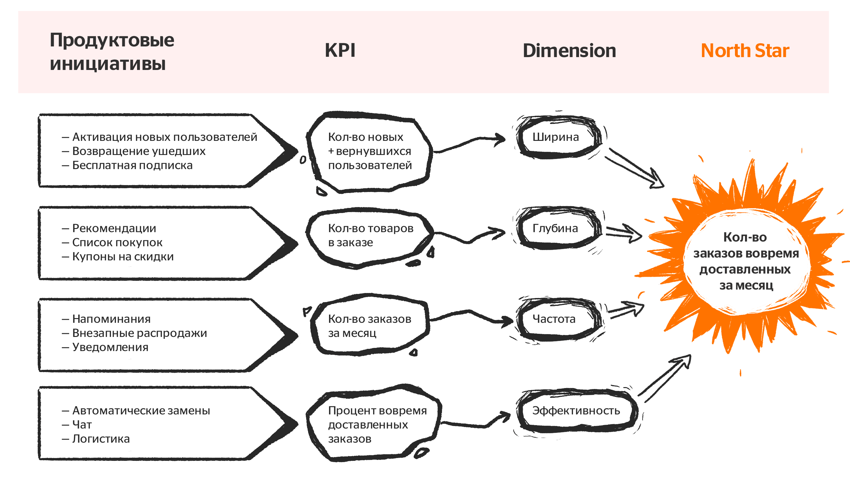
4 измерения North Star метрики:
У каждой North Star метрики существует 4 измерения: глубина, ширина, частота и эффективность.
То есть каждый KPI может работать над одним из этих измерений.
Пример: иерархия North Star метрики для сервиса доставки еды. Видно, какие инициативы отвечают выбранным KPI, а они в свою очередь по-разному влияют на NSM метрику

Slide 61

Метрики продукта вложены в метрики компании
Пример: Видеосервис:
Монетизация видео
общей метрики «Монетизация»
Время просмотра видео
общей метрики «Активность»

Slide 62





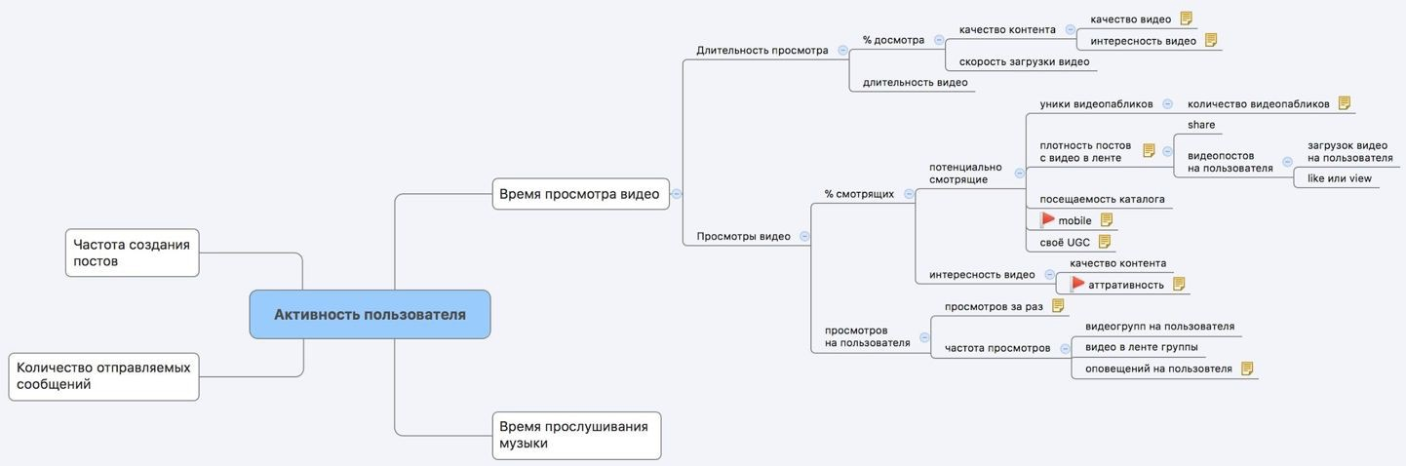
Иерархия метрик на примере видеосервиса
Global
Service
lvl 1
lvl 2
other

Slide 63
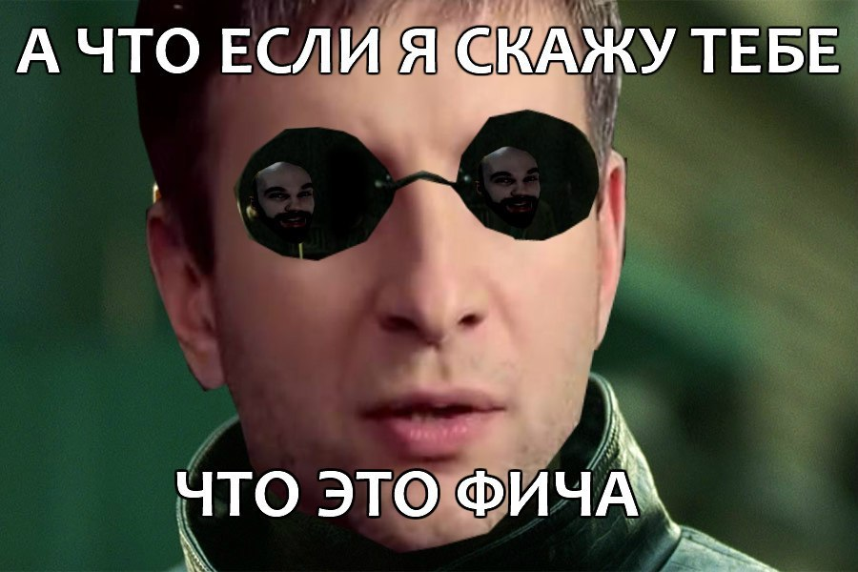
Фичи и их приоритезация

Slide 64

Что такое фича?
Фича — возможность / свойство вашего продукта, которое приносит ценность.
Примеры продуктовых фичей:
Электросамокат:
Передняя фара — возможность ехать в слабоосвещённых местах
Задний габарит — важно для безопасности ночью
Удалённая блокировка — безопасность
Держатель для телефона — удобно пользоваться картой / навигатором
Картографическое приложение (2GIS)
Возможность найти адрес по тексту
Построение маршрута
Навигатор
Поиск ближайших организаций по типу (аптека, продуктовый магазин и т.п.)
Вечеринка / день рождения / новый год с друзьями
Аудиосистема — послушать музыку / можно потанцевать
Кальян
Настольные игры — можно поиграть
Баня — можно попариться
Природа рядом — возможность прогуляться до живописного места

Slide 65

«Киллер-фича»
Killer feature переводится как «убойная фишка». Это уникальная особенность товара, услуги, сайта или приложения, задача которой — сразить клиентов наповал.
Киллер-фичу используют, чтобы убедить выбрать ваш товар или услугу. Если киллер-фича «удалась», она вызывает вау-эффект, делает продукт особенным и обеспечивает ему конкурентное превосходство. Примеры:
Водонепроницаемость у смартфона
«Оплата улыбкой» от Сбера
Яндекс.Браузер — закадровый переводчик. Переводит видео на русский, английский, французский, китайский и другие языки онлайн. Позволяет смотреть ролики на иностранном языке без субтитров и официального дубляжа.
«Видео в кружочке» в Telegram. Телеграм — первый мессенджер, который предоставил пользователям возможность не просто отправлять голосовые сообщения, а записывать кружочки с видео. Они быстро полюбились аудитории и стали конкурентным преимуществом приложения.
McDonalds — мобильный заказ. В некоторых ресторанах быстрого питания («Вкусно — и точка») можно оформить заказ через приложение и забрать его в зоне выдачи. Клиенту не придется стоять в очереди на кассу или к терминалу. Опция экономит время людей, сделавших заказ заранее.

Slide 66
Сбор идей для приоритизации
Пользователи
Идеи команды, руководителя, смежных отделов
Конкуренты и другие рынки

Slide 67
Идеи для продукта и их приоритезация
Откуда взять идею?
От пользователей
Идеи команды, руководителя, смежных отделов
Метрики
Конкуренты
Как выбрать нужную?
Различные методы приоритезации

Slide 68

Идеи от пользователей
Каналы связи:
внутри приложения
соцсети
чаты с лояльными пользователями
сторы
опросы
спец. инструменты (в след. слайдах)
Важно давать обратную связь пользователям, если они что-то предложили!

Slide 69
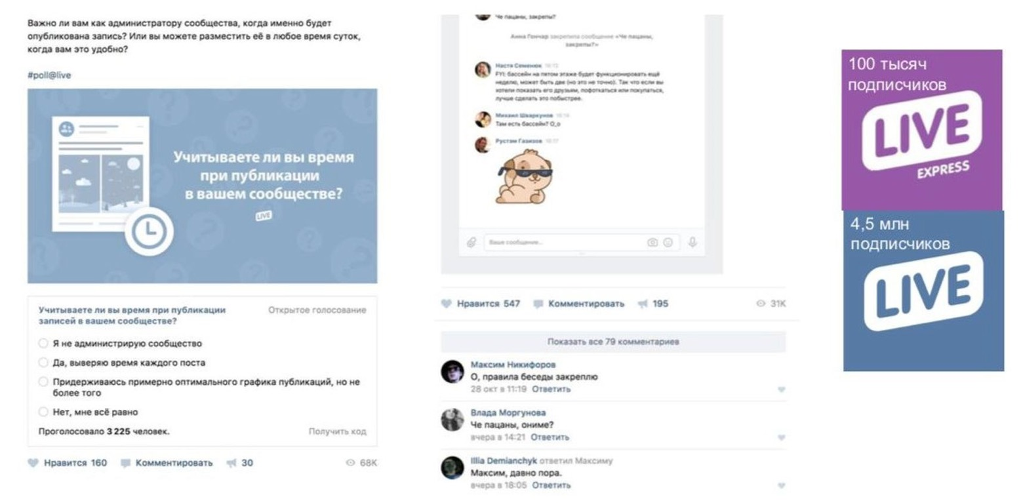
Цикл обратной связи с пользователями
Группы, в которых ВК собирает обратную связь от пользователей
https://vk.com/liveexp
https://vk.com/live

Slide 70




Цикл обратной связи с пользователями
Не только собирать, но и отдавать
Сгруппированные идеи
Что уже внедрили
Что будем внедрять
Что не будем делать и почему
Дайджест с идеями
Отчёт «что мы сделали»

Slide 71

Бета-тестирование
Запускаем бета-тестирование
Получаем обратную связь по бета-фичам:
нравится ли фича?
что улучшить?
достаточный ли интерес к фиче?
VK testers:
12 тысяч тестировщиков из 7 стран
Внешний багтрекер

Slide 72
Инструменты для сбора обратной связи
userbrain.net (видео как используют продукт)
ﬂinto.com (прототипы из jpg)
UserVoice (фидбэк)
KanoSurvey (приоритетность фичей)
optimizely.com (A/B эксперименты)
wootric.com (опросы на сервисе)
Отзывы и форумы
Обзвон (мессенджеры, Skype)
8 лучших инструментов сбора обратной связи для SaaS-компаний
Инструменты для проведения микро-опросов
Userpilot Wootric Refiner Survicate
Длинные анкеты
Hotjar
Typeform
Survey Anyplace
Feedier

Slide 73
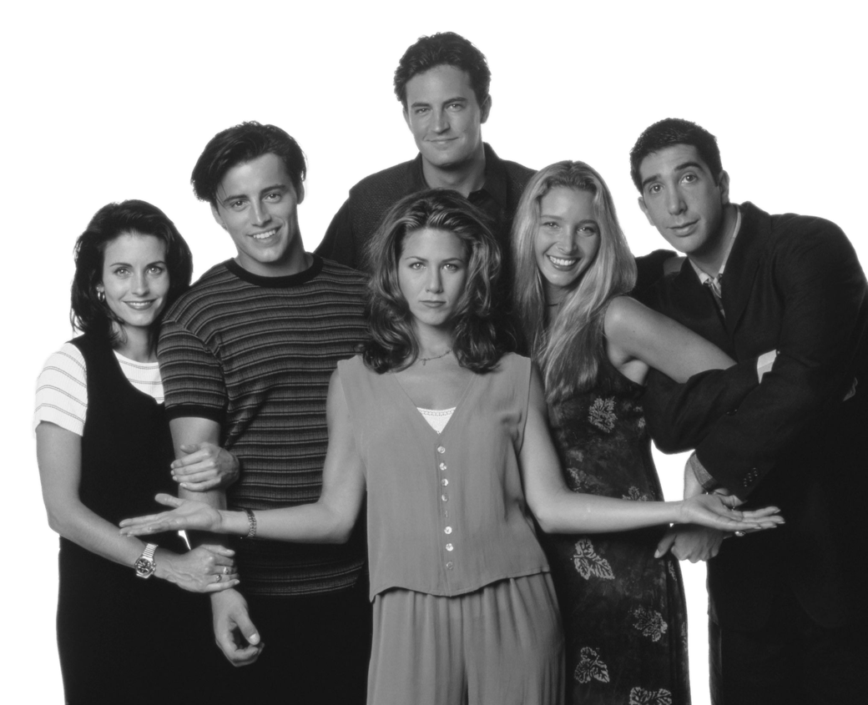
Идеи от команды
Каналы, чтобы команда писала
Чат в мессенджерах
Почтовый ящик и т.п.
Брейнштормы
Рассказывать команде про метрики
Impact Mapping

Slide 74
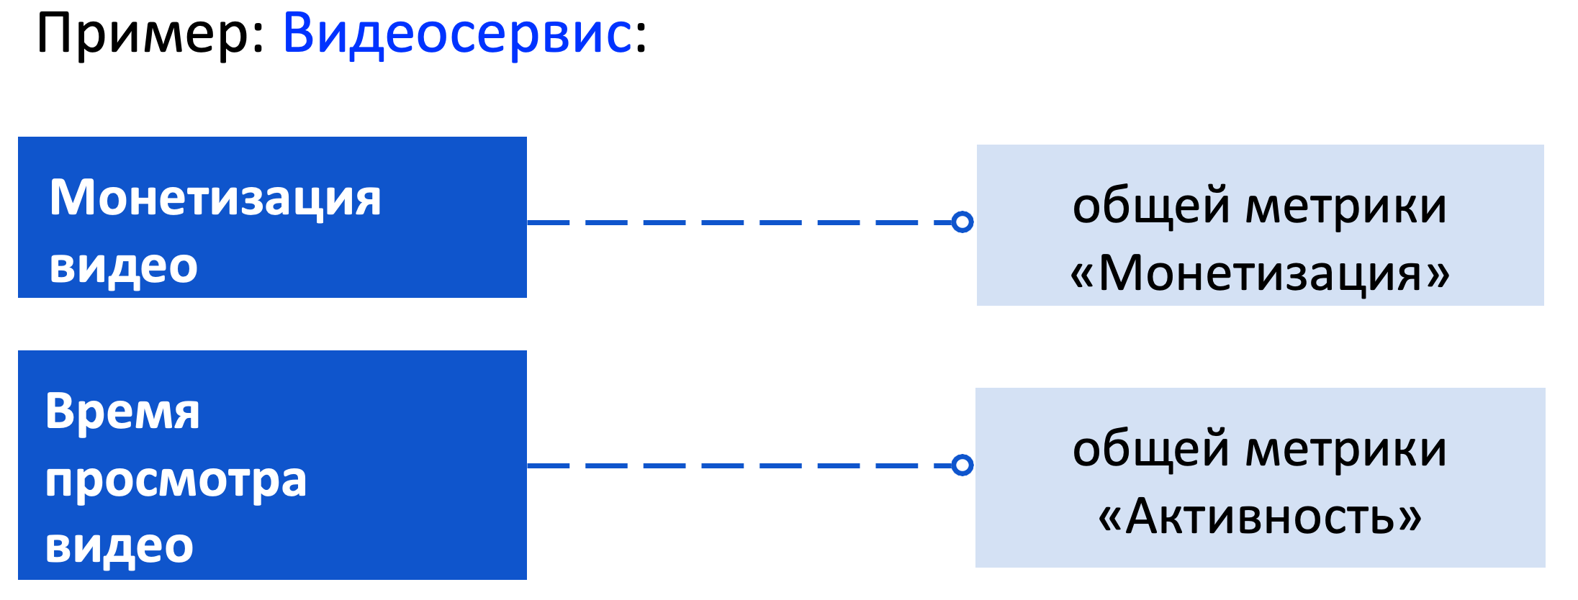
Как использовать метрики для генерации / приоритизации фичей
#1
Узнаём цели компании
#2
Определяем цели и метрики конкретного сервиса
★ Иерархия метрик
#3
Собираем и оцениваем идеи
под цели сервиса
★ Сбор идей и категоризация (таблица с фичами)
★ Оценка и приоритезация
#4
Собираем планы по релизам
★ Планы по месяцам

Slide 75

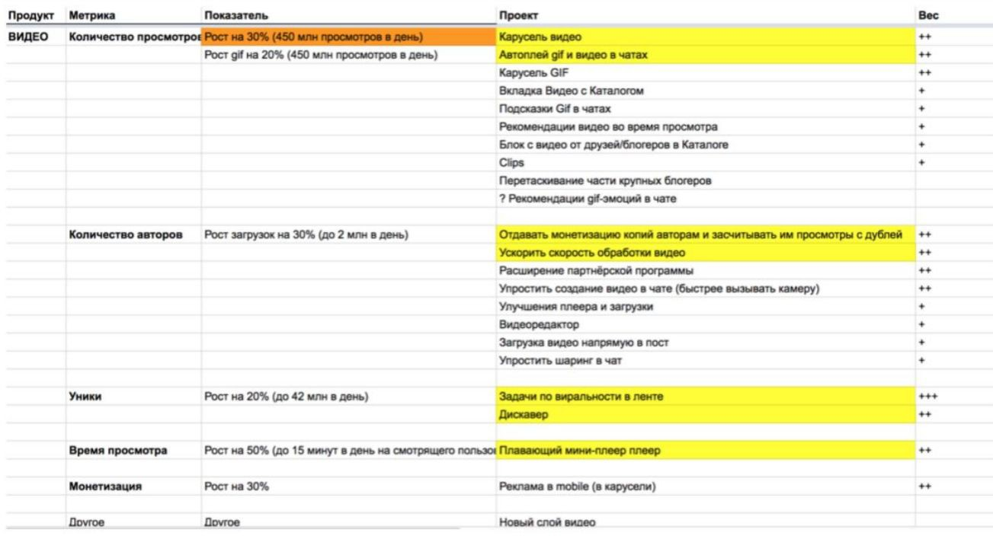
Пример таблица с идеями фичей на основе метрик

Slide 76
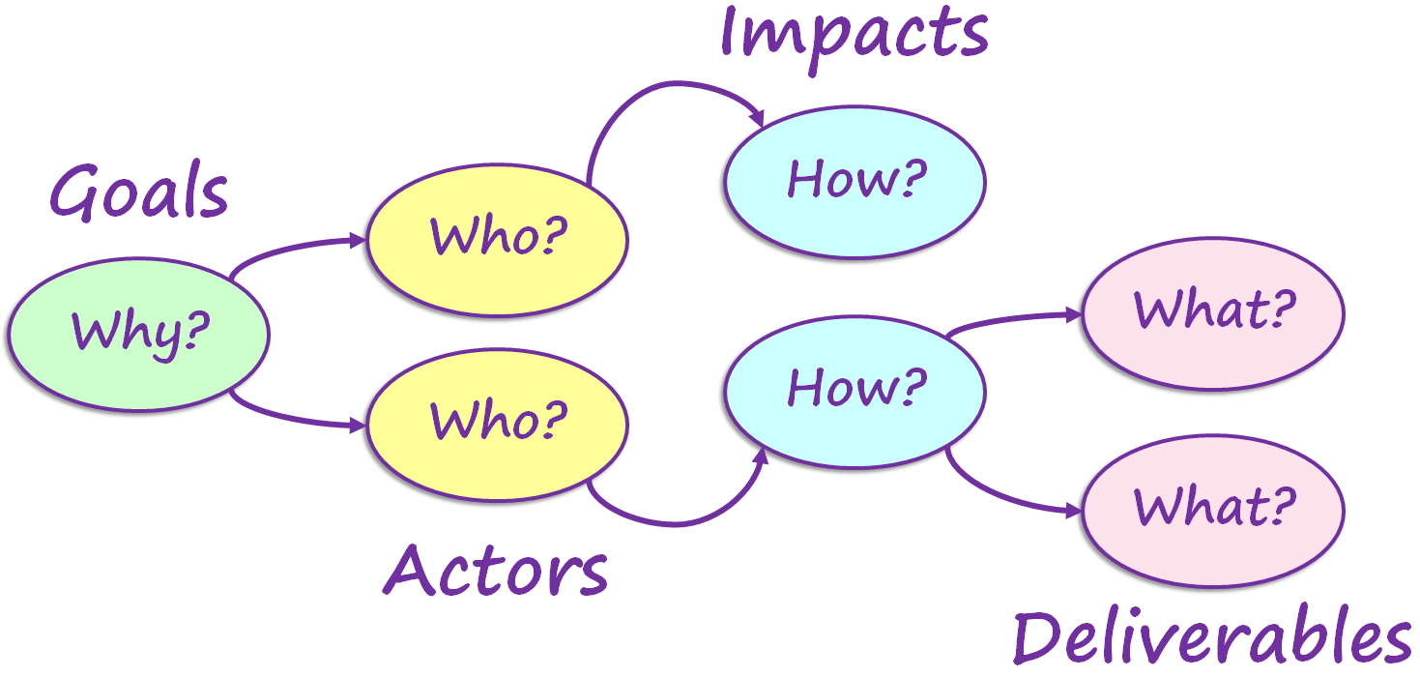
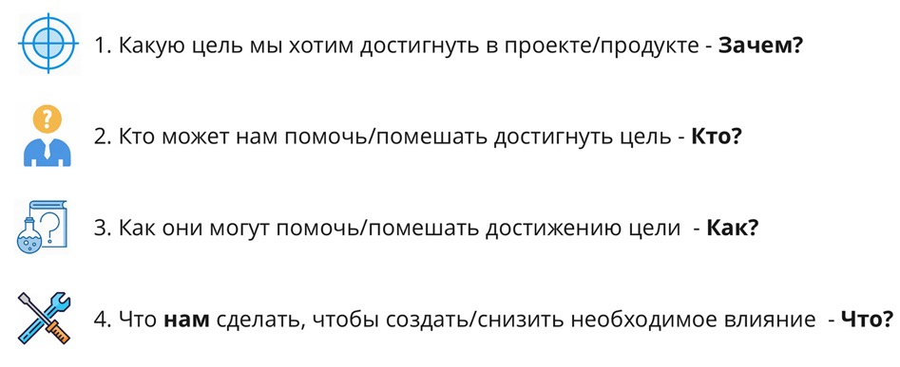
Использование Impact Mapping («карта влияния») для генерации новых идей
Impact mapping — это графический инструмент, который позволяет генерировать новые идеи и гипотезы.
Для чего применяется Impact Mapping?
Для формирования бэклога
Для определения рисков
Для генерации гипотез по развитию продукта
Цель («Зачем»?)
Ради чего строим IM
Действующие лица («Кто?»)
целевые пользователи,
отдельные группы пользователей
прочие стейкхолдеры
Влияние действующих лиц («Как?»)
пользователи рекомендовали наш продукт
Что сделать нам («Что?»)

Slide 77

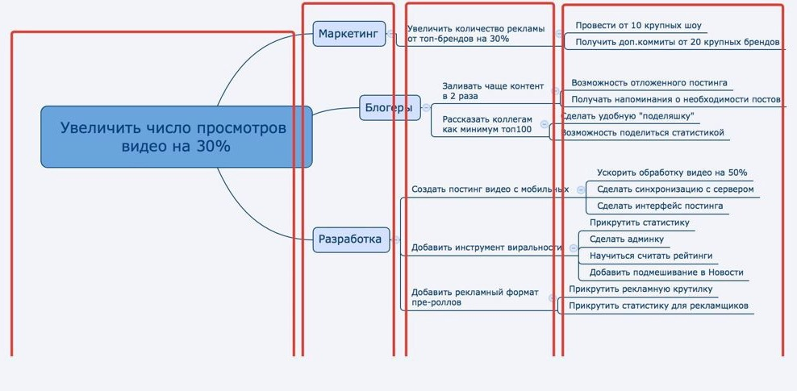
Impact Mapping для улучшения конкретной метрики
WHY?
WHO?
HOW?
WHAT?

Slide 78

Новые идеи: Конкуренты и другие рынки
Анализ конкурентов
Смотрим на их продукты
Мнение их пользователей
опросы / отзывы
Отчёты с анализом рынка
Смотрим их сайты / рекламные материалы / паблики / группы
Список конкурентов
❏ Топ запросов поисковиков
❏ Топ сторов
❏ Рекомендации стора
❏ Опрос аудитории
❏ Обзор рынка

Slide 79
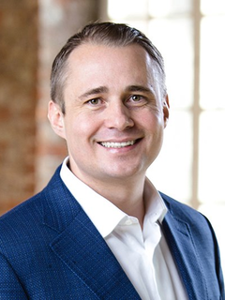
Где брать новые идеи: Изучение зарубежного опыта / аналогов
Наработки зарубежных коллег в вашей нише. Они не являются вашими конкурентами, поэтому анализ их сайтов должен быть направлен на поиск интересных предложений, элементов на сайте и т.д. Изучение иностранного опыта может быть весьма полезны.
Можно брать готовые бизнес-модели
Пример: Оскар Хартман — Avito, Carprice, CarFix, KupiVIP, AUTO1, Flaschenpost, June Homes, Flink, Slice, Spinny, Carprice, Aktivo, Sellanycar, Sapato, ShoppingLive
Какие компании / бизнес-модели хорошо зарабатывают за рубежом?

Slide 80
Приоритизация фичей / гипотез

Slide 81
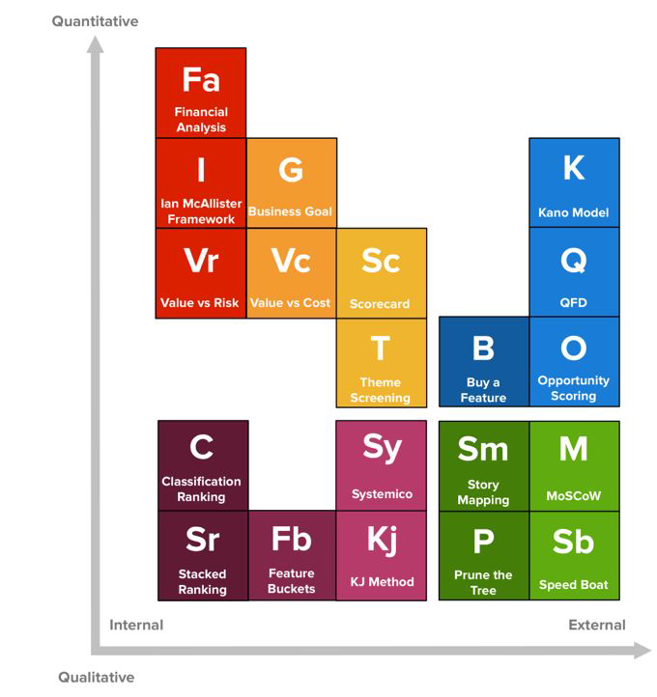
Подходы и фреймворки приоритизации
“The Periodic Table of Product Prioritization Techniques”

Slide 82
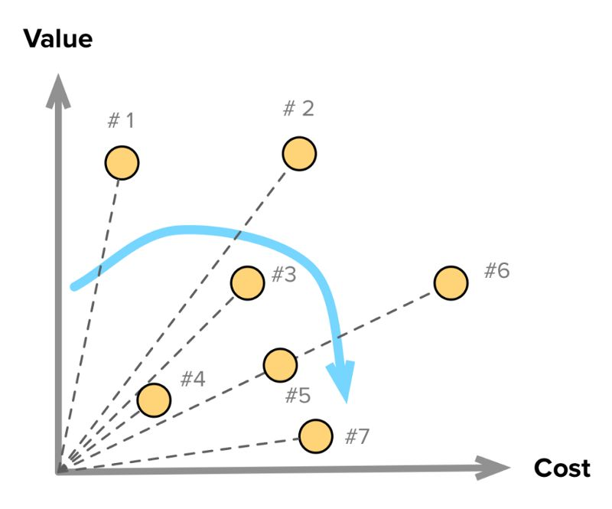
Категоризация и приоритизация
Собрать идеи
Выбрать подход для оценки
Оценить фичи, ресурсы и сроки
Определить что делать с ними

Slide 83











Разные компании используют разные подходы

Slide 84

Быстрая и медленная оценка
Практически в каждой компании приоритезация разбивается на 2 шага — быструю и медленную оценки:
Быстрая помогает отбросить наиболее неподходящих,
Медленная помогает выбрать из оставшихся

Slide 85
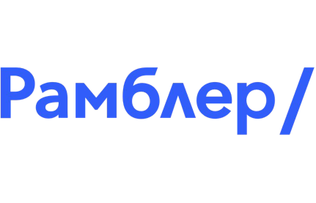
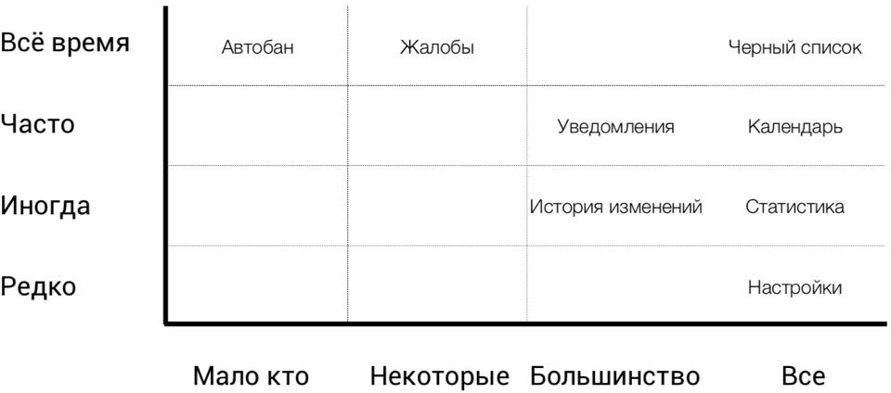
Быстрая приоритизация: Reach / Frequency

Slide 86
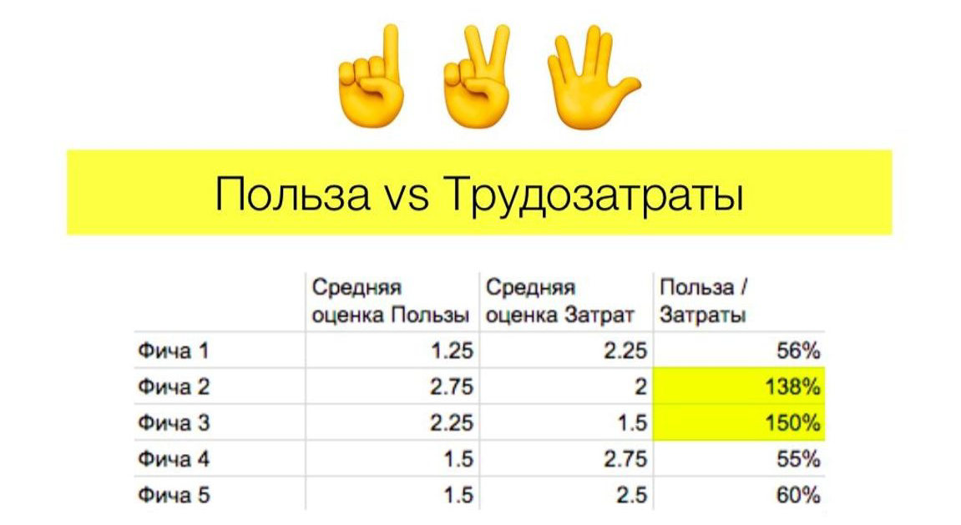
Быстрая приоритизация: Poker Planning

Slide 87

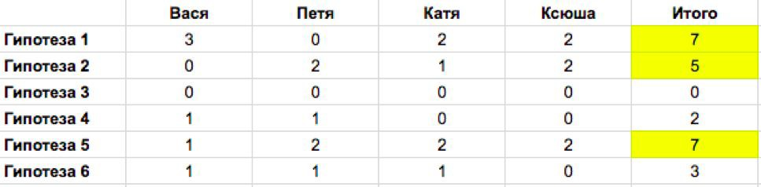
Первичный скоринг
Количество баллов = количество гипотез В примере максимум 6 баллов у каждого

Slide 88

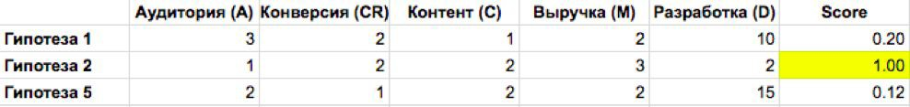
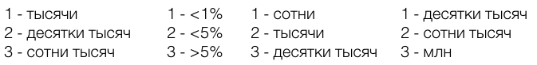
Финальный скоринг
Score = (A/4+CR/4+C/4+M/4)/D
Колонки — метрики, KPI, важные для вашей компании / продукта

Slide 89

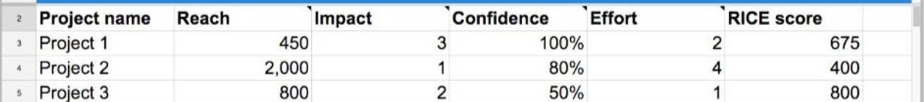
Метод RICE
RICE — это метод приоритизации идей и фич продукта.
Аббревиатура включает 4 фактора, которые менеджер продукта может смело использовать для оценки и приоритизации продуктовых фич:
Reach — охват; на скольких людей это повлияет?
Impact — влияние; насколько это повлияет на каждого человека? (Очень сильно = 3x, Сильно = 2x, Средне = 1x, Слабо = 0,5x, Минимально = 0,25x.)
Conﬁdence — уверенность в вашей оценке охвата, влияния и трудозатрат; насколько вы уверены в своей оценке? (Сильно = 100%, Средне = 80%, Слабо = 50%)
Effort — трудозатраты / усилия; сколько «человеко-месяцев» это займет?
Reach x Impact x Conﬁdence
RICE SCORE =
Effort

Slide 90

Метод ICE
Метод определения приоритетов ICE был придуман Шоном Эллисом, который известен авторством термина Growth Hacker.
Impact — влияние
Conﬁdence — уверенность в вашей оценке охвата, влияния и трудозатрат
Ease — легкость реализации
ICE SCORE = Impact x Conﬁdence x Ease

Slide 91
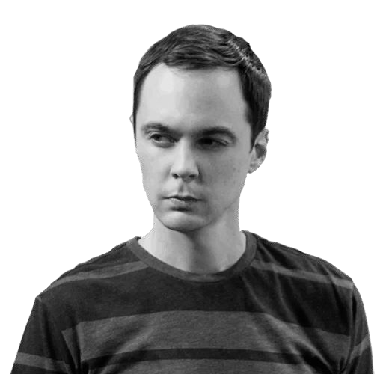
Собственная формула
X + Y + Z + ...

Slide 92
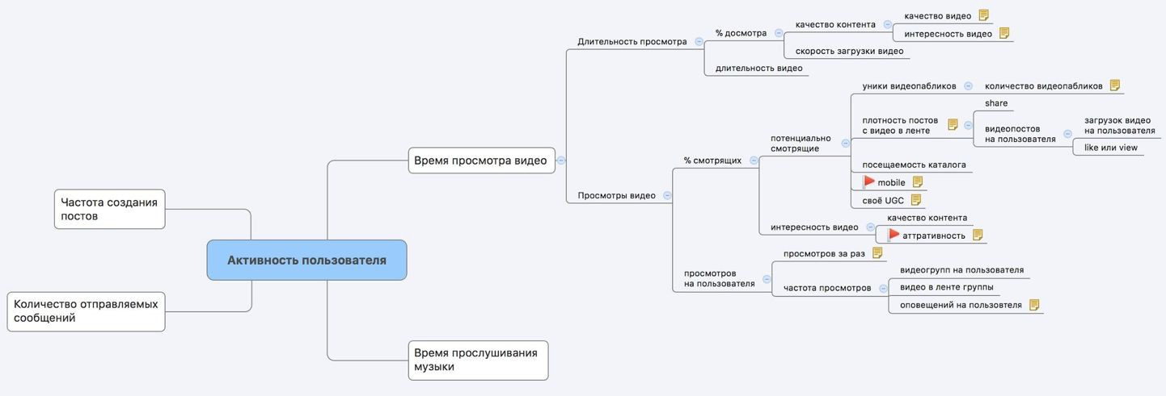
Иерархия метрик
Global
Service
lvl 1
lvl 2
other

Slide 93

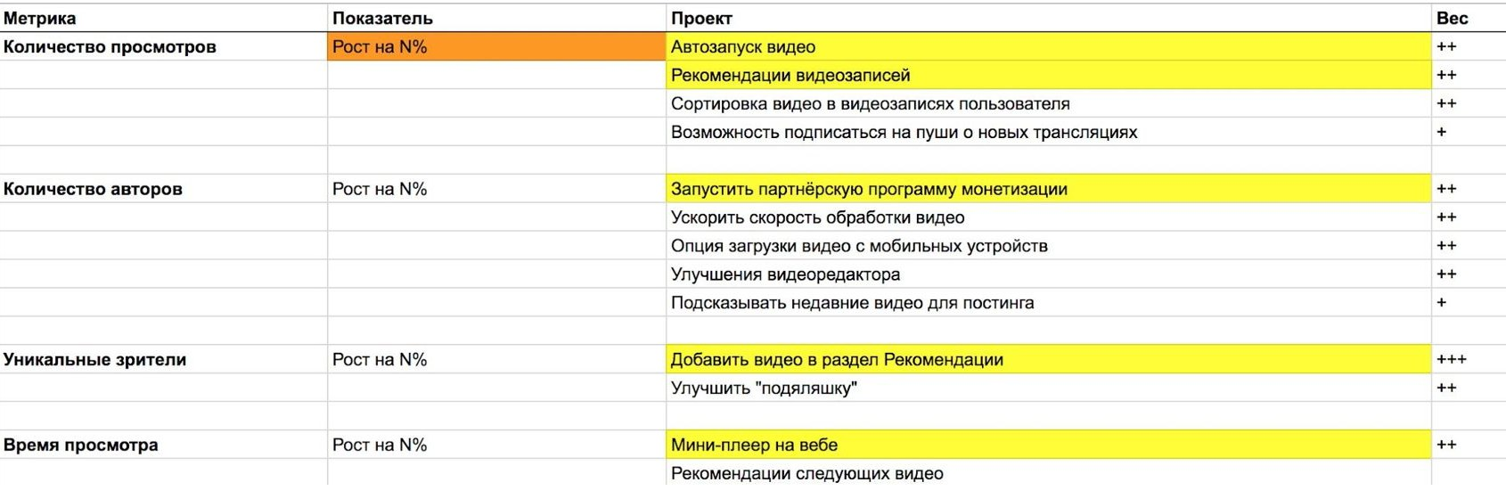
Приоритизация фич на основе метрик

Slide 94


Подход Amazon
Приоритезировать метрики, а не проекты
Выбрать 3 метрики и упорядочить их
К каждой из метрик придумать проекты, в идеале с соотношением 80/20 (effort/impact)
Оценить Impact по каждому проекту
Оценить Effort по каждому проекту
Сделать приоритезацию проектов уже внутри каждой из метрик
https://clck.ru/33kp3k

Slide 95


Рассчитываем ROI (вероятностные сценарии)
Рассчитываем в какие именно фичи выгоднее вложиться — какие фичи принесут наибольший возврат инвестиций по сравнению с затратами средств на разработку и поддержку

Slide 96


Скоринг фичей на основе метрик воронки. Funnel Scoring Model
Алгоритм работы с табличкой:
Определяем группу переменных: На что влияет фича — на трафик, конверсию или чек?
Определяем конкретные переменные, на которые влияет фича: Если на трафик — на какие каналы? И насколько мотивированный трафик придет, с какой вероятностью он будет идти дальше по воронке? Если на конверсию — то на какой из шагов воронки? Или, возможно, фича влияет на чек?
Определяем силу влияния: каким в процентах будет изменение? Это изменение коснется всех пользователей или какой-то доли (нужно ли взвешивать этот показатель)? На чем основан наш прогноз?

Slide 97

Алгоритм приоритизации фичей / гипотез
Выбираем ТОП 3 ключевые метрики
Собираем гипотезы для их оценки
Если рынок Новый, то используем качественные методы
Делаем быструю оценку и отбрасываем «слабых» кандидатов
Делаем детальную оценку оставшихся кандидатов (например, по ROI)

Slide 98


На выходе: План разработки / ввода фичей
Проект
Метрика
Платформа
Статус
Результат

Slide 99

Customer Journey Map
Карта «путешествия» пути пользователя в процессе использования вашего продукта / получения услуги.
Часто путь этот не весёлый…

Slide 100

Customer Journey Map
В основе — различные продуктовые исследования (качественные, количественные)
CJM (Customer Journey Map) — это визуализация всех точек контакта клиента с компанией, с момента возникновения у него потребности и поиска ее решения вплоть до покупки и становления постоянным покупателем…
отражает процесс, через который проходит клиент для достижения своей цели
какие существуют точки контакта с клиентом и почему они работают/не работают
поможет решить большую часть проблем, с которыми сталкиваются пользователи вашего продукта
помогает увидеть слабые места, найти пути их решения, внедрить полученные результаты

Slide 101

Customer Journey Map
Customer Journey Map — это методология, которая помогает понять тот путь, который проходит пользователь, взаимодействуя с вашим продуктом: что ему нравится, что его раздражает и что может помочь ему. Благодаря CJM вы можете придумать новые идеи для развития продукта и в разы улучшить удовлетворенность пользователей.
В случае запуска нового продукта — воспользовавшись этой методологией, вы сумеете предусмотреть проблемные области и заранее «подстелить соломку», чтобы не ошибиться.
Исследуем:
Свой продукт
Продукты конкурентов
Как пользователь сейчас решает проблему

Slide 102

CJM: пример для S7 от Станислав Хрусталёв

Slide 103

CJM: пример для «Ашан-Авиапарк»

Slide 104

CJM: пример проще

Slide 105

CJM: содержимое
Стадия («поиск билетов», «покупка билета», «ожидание рейса», …)
Действия клиента («прохожу регистрацию на рейс», «прохожу досмотр»)
Точки контакта (сайт, приложение, стойка регистрации, барная стойка и т.п.)
Цели и ожидания («легко найду стойку регистрации», «быстро дождусь автобуса из аэропорта»)
Эмоции (отлично, хорошо, нейтрально, плохо, ужасно)
Важность
Опыт клиента (позитивный и негативный) («нахамили на барной стойке», «дали подарок от заведения» и т.п.)
Рекомендации (как улучшить данный шаг)

Slide 106

Как составить CJM
Формируем персоны и находим точки контакта
Описываем детали точек контакта (канал общения, цели, проблематика, KPI)
Наносим детали точек контакта на CJM
Улучшаем наш продукт в соответствии с проблемами, найденными в CJM
Находим ответственных внутри компании, сверяем зоны ответственности
Планируем задачи по оптимизации
Делаем из этого регулярный процесс

Slide 107
CJM: когда применяем?
Для улучшения существующего продукта
Если вы думаете, что у вас всё хорошо — результат вас может удивить ))
Пример с хостингом REG.RU
Хотим выйти на рынок с новым продуктом
Исследуем конкурентов
Исследуем как люди решают проблему сейчас
Универсальность, можем применять:
в любых масштабах (от крупных шагов («купить билет») вплоть до отдельных страниц сайта или отдельных действий на странице)
на любых отрезках пути: можем смотреть весь путь клиента или только его какую-то часть

Slide 108
Ценность CJM
Работа с CJM позволяет:
Повысить лояльность клиентов, а значит, сократить отток и увеличить процент повторных покупок. Клиенты, которые на пути к цели встречают минимум препятствий, охотнее возвращаются в компанию снова.
Сократить цикл продаж и увеличить конверсию. CJM помогает убрать лишние точки взаимодействия и упростить путь клиента. А чем быстрее клиент получает желаемое, тем меньше шансов, что он отвалится по дороге.
Повысить прозрачность. С CJM каждый сотрудник понимает, как компания взаимодействует с клиентами и как его действия влияют на клиентский опыт.
Найти точки роста для существующих продуктов и услуг.
Снизить риск неудачи нового продукта. Если предварительно анализируем конкурентов.
Улучшение опыта в каждой из точек контакта — позволяет повысить конверсию и сократить цикл продаж.
Клиент-ориентированность — смещаем акцент с проблем организации на проблемы клиента.
Позволяет определить, насколько согласованно ведется взаимодействие в течение всего customer journey (между подразделениями и каналами коммуникации)
Помогает создать стандарт работы с клиентами, что особенно ценно, если у компании есть несколько продуктов / отдельных бизнес-подразделений

Slide 109



CJM: в чём строить
Miro и прочие визуальные инструменты
Таблицы (google spreadsheets)
Стикеры
Нарисовать на бумаге

Slide 110

Полезные книги

